Slide 1
Sharing Praktik Baik Program Merdeka Belajar Implementasi Kurikulum Merdeka dan Perencanaan Berbasis Data
Sri Sujiarti, SH., M. Si.
Kepala Dinas
Dinas Pendidikan dan Kebudayaan Kota Pontianak
disampaikan pada kegiatan Refleksi Kebijakan Merdeka Belajar ke Pemerintah Daerah
yang diselenggaraakan BPMP Kalimantan Barat, di Hotel Golden Tulip, 28-30 Nopember 2023

Slide 2
PROGRES PENCAPAIAN PROGRAM PRIORITAS PDM 01-12 KOTA PONTIANAK link progress pencapaian PDM 01-12 Dinas Pendidikan dan Kebudayaan Kota Pontianak: https://docs.google.com/spreadsheets/d/1CLVFmzQv8xr73LxSkTRz1bcVwQbIbMAtgQMn-u7CsDE/edit?usp=sharing
No. | Program | Jenjang | Capaian | Keterangan
1 | Unduh Rapor Pendidikan | Dinas Pendidikan | 100% | Data tanggal 27 Nopember 2023
 |  | SMP | 100% | 80 SMP
 |  | SD | 100% | 168 SD
 |  | PKBM | 100% | 16 SKB/PKBM
 |  | PAUD | 96,93 % | 268 PAUD
2 | Penggunaan ARKAS 4 | SMP | 100%
 |  | SD | 100%
 |  | PKBM | 93,75%
 |  | PAUD | - | On proses
3 | IKM Mandiri | SMP | 98,75% | 1 SMP masih K 13
 |  | SD | 100%
 |  | PKBM | 62,50%
 |  | PAUD | 78,36%

Slide 3
EDARAN WALIKOTA PONTIANAK STRATEGI IMPLEMENTASI KURIKULUM MERDEKA SECARA MANDIRI PADA SATUAN PENDIDIKAN JENJANG PAUD, SD, SMP KOTA PONTIANAK

Slide 4
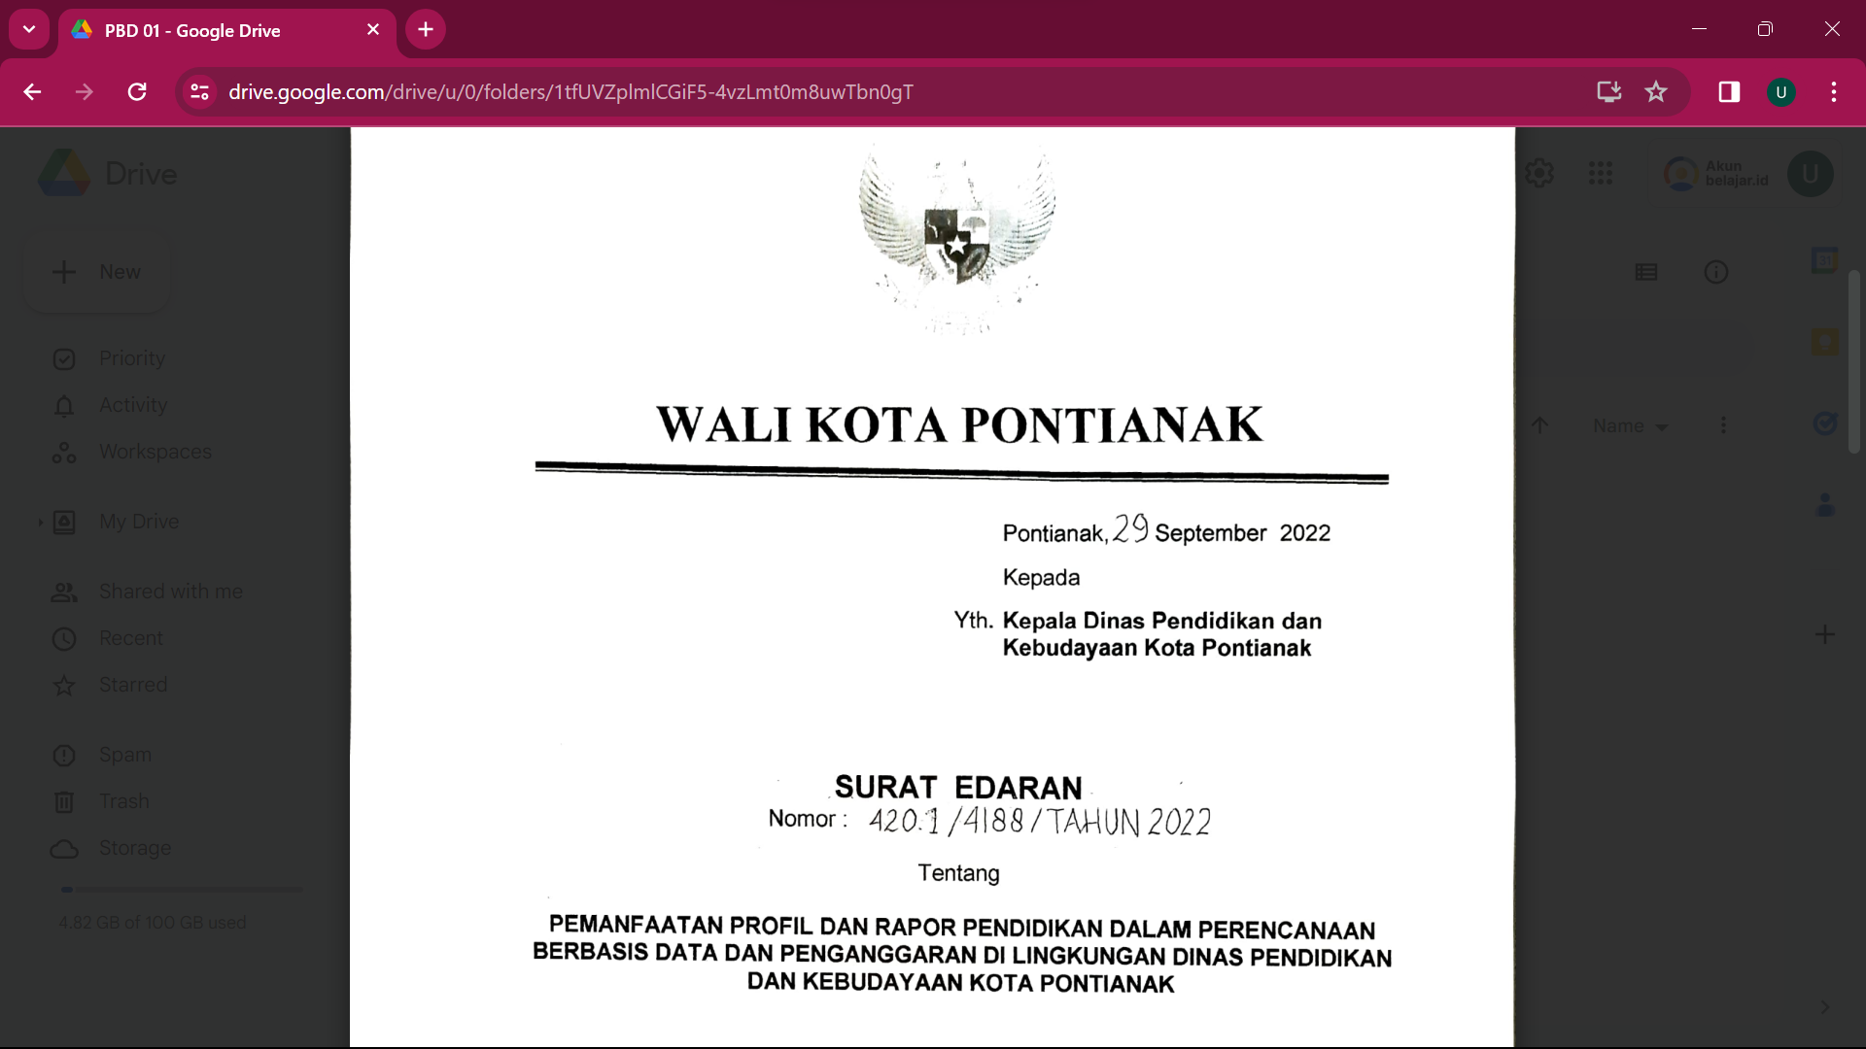
EDARAN WALIKOTA PONTIANAK PEMANFAATAN PROFIL DAN RAPOR PENDIDIKAN DALAM PBD DAN PENGANGGARAN DI LINGKUNGAN DINDIKBUD KOTA PONTIANAK

Slide 5
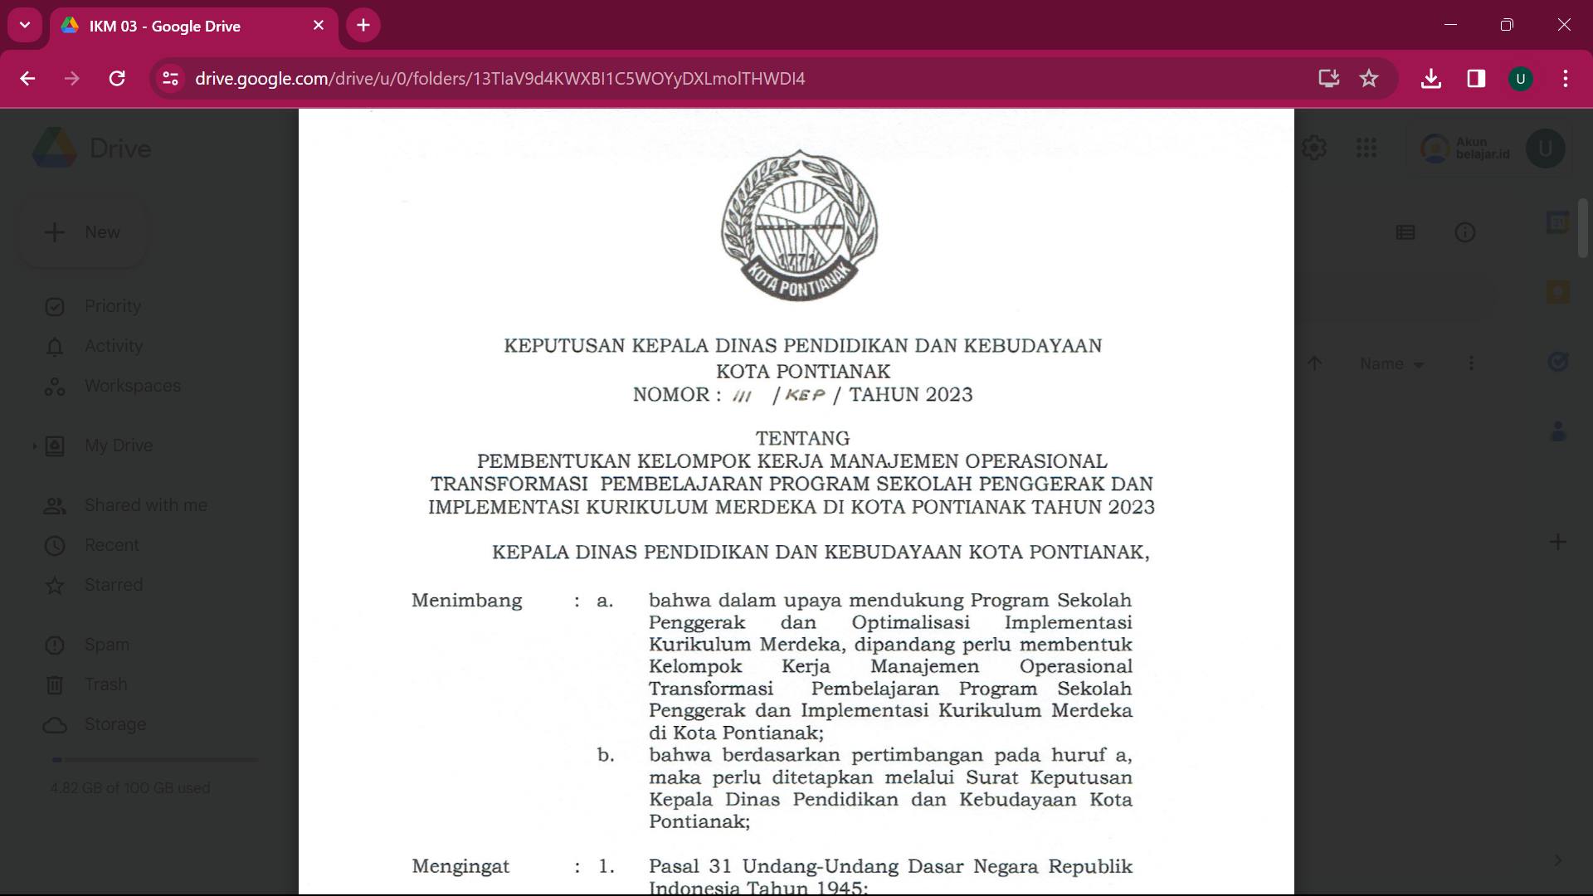
KEPUTUSAN KEPALA DINAS PENDIDIKAN DAN KEBUDAYAAN KOTA PONTIANAK PEMBENTUKAN PMO TRANSFORMASI PEMBELAJARAN DAN IKM

Slide 6
KEPUTUSAN KEPALA DINAS PENDIDIKAN DAN KEBUDAYAAN KOTA PONTIANAK PEMBENTUKAN PMO PBD

Slide 7
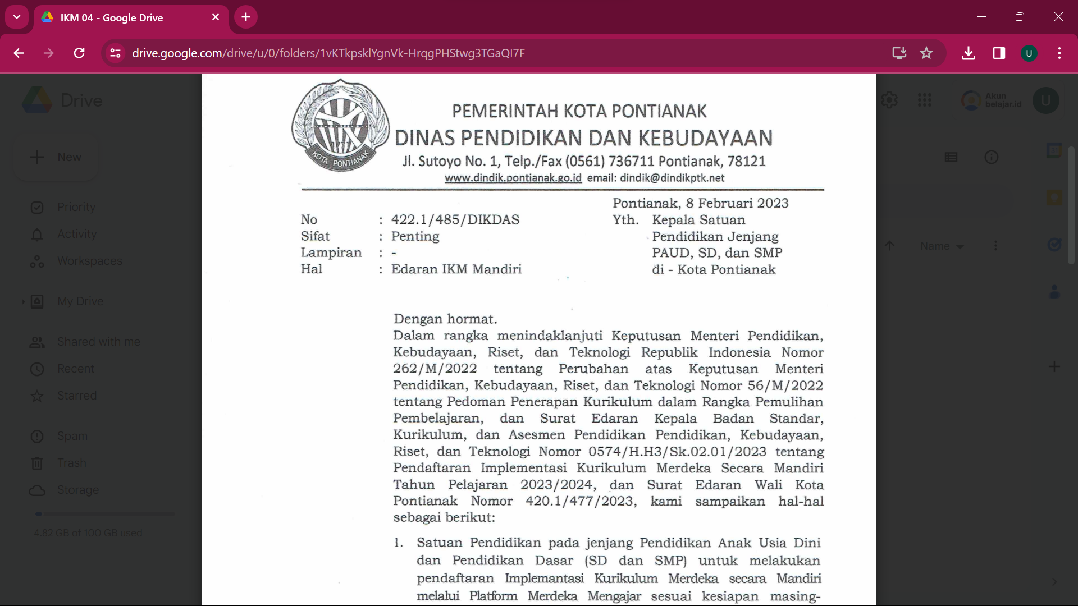
EDARAN KEPALA DINAS PENDIDIKAN DAN KEBUDAYAAN KOTA PONTIANAK TENTANG IKM MANDIRI

Slide 8
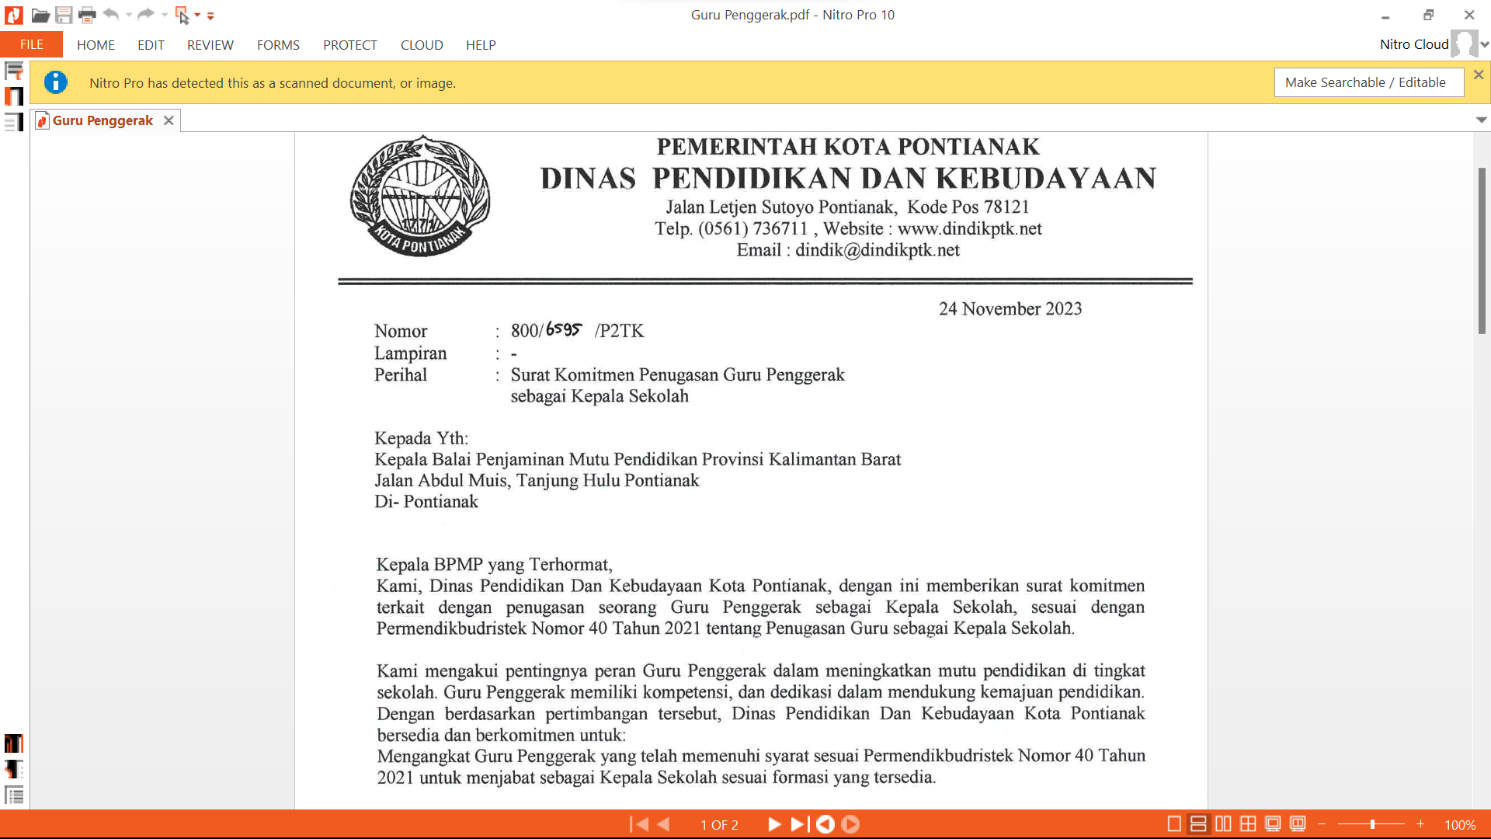
KOMITMEN PENUGASAN GURU PENGGERAK SEBAGAI KEPALA SEKOLAH

Slide 9
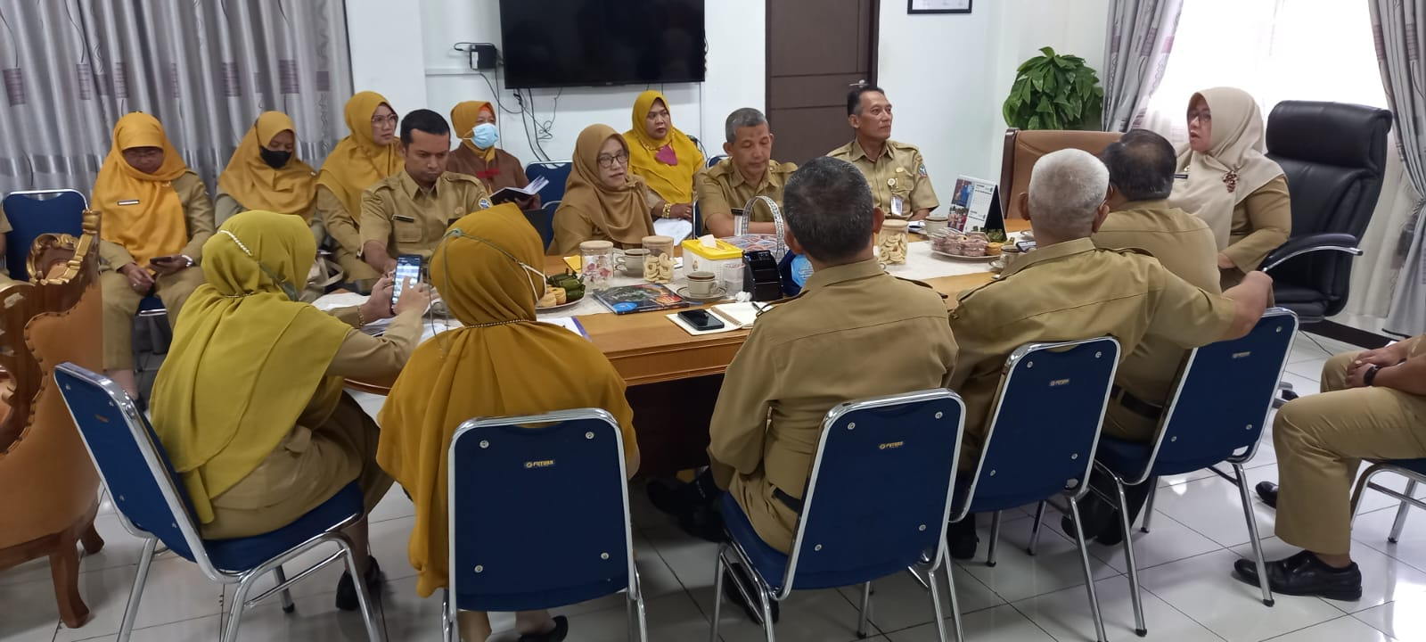
RAPAT DINAS PERENCANAAN DAN PROGRES IMPLEMENTASI PROGRAM PRIORITAS KEMENDIKBUDRISTEK PDM 01-12

Slide 10
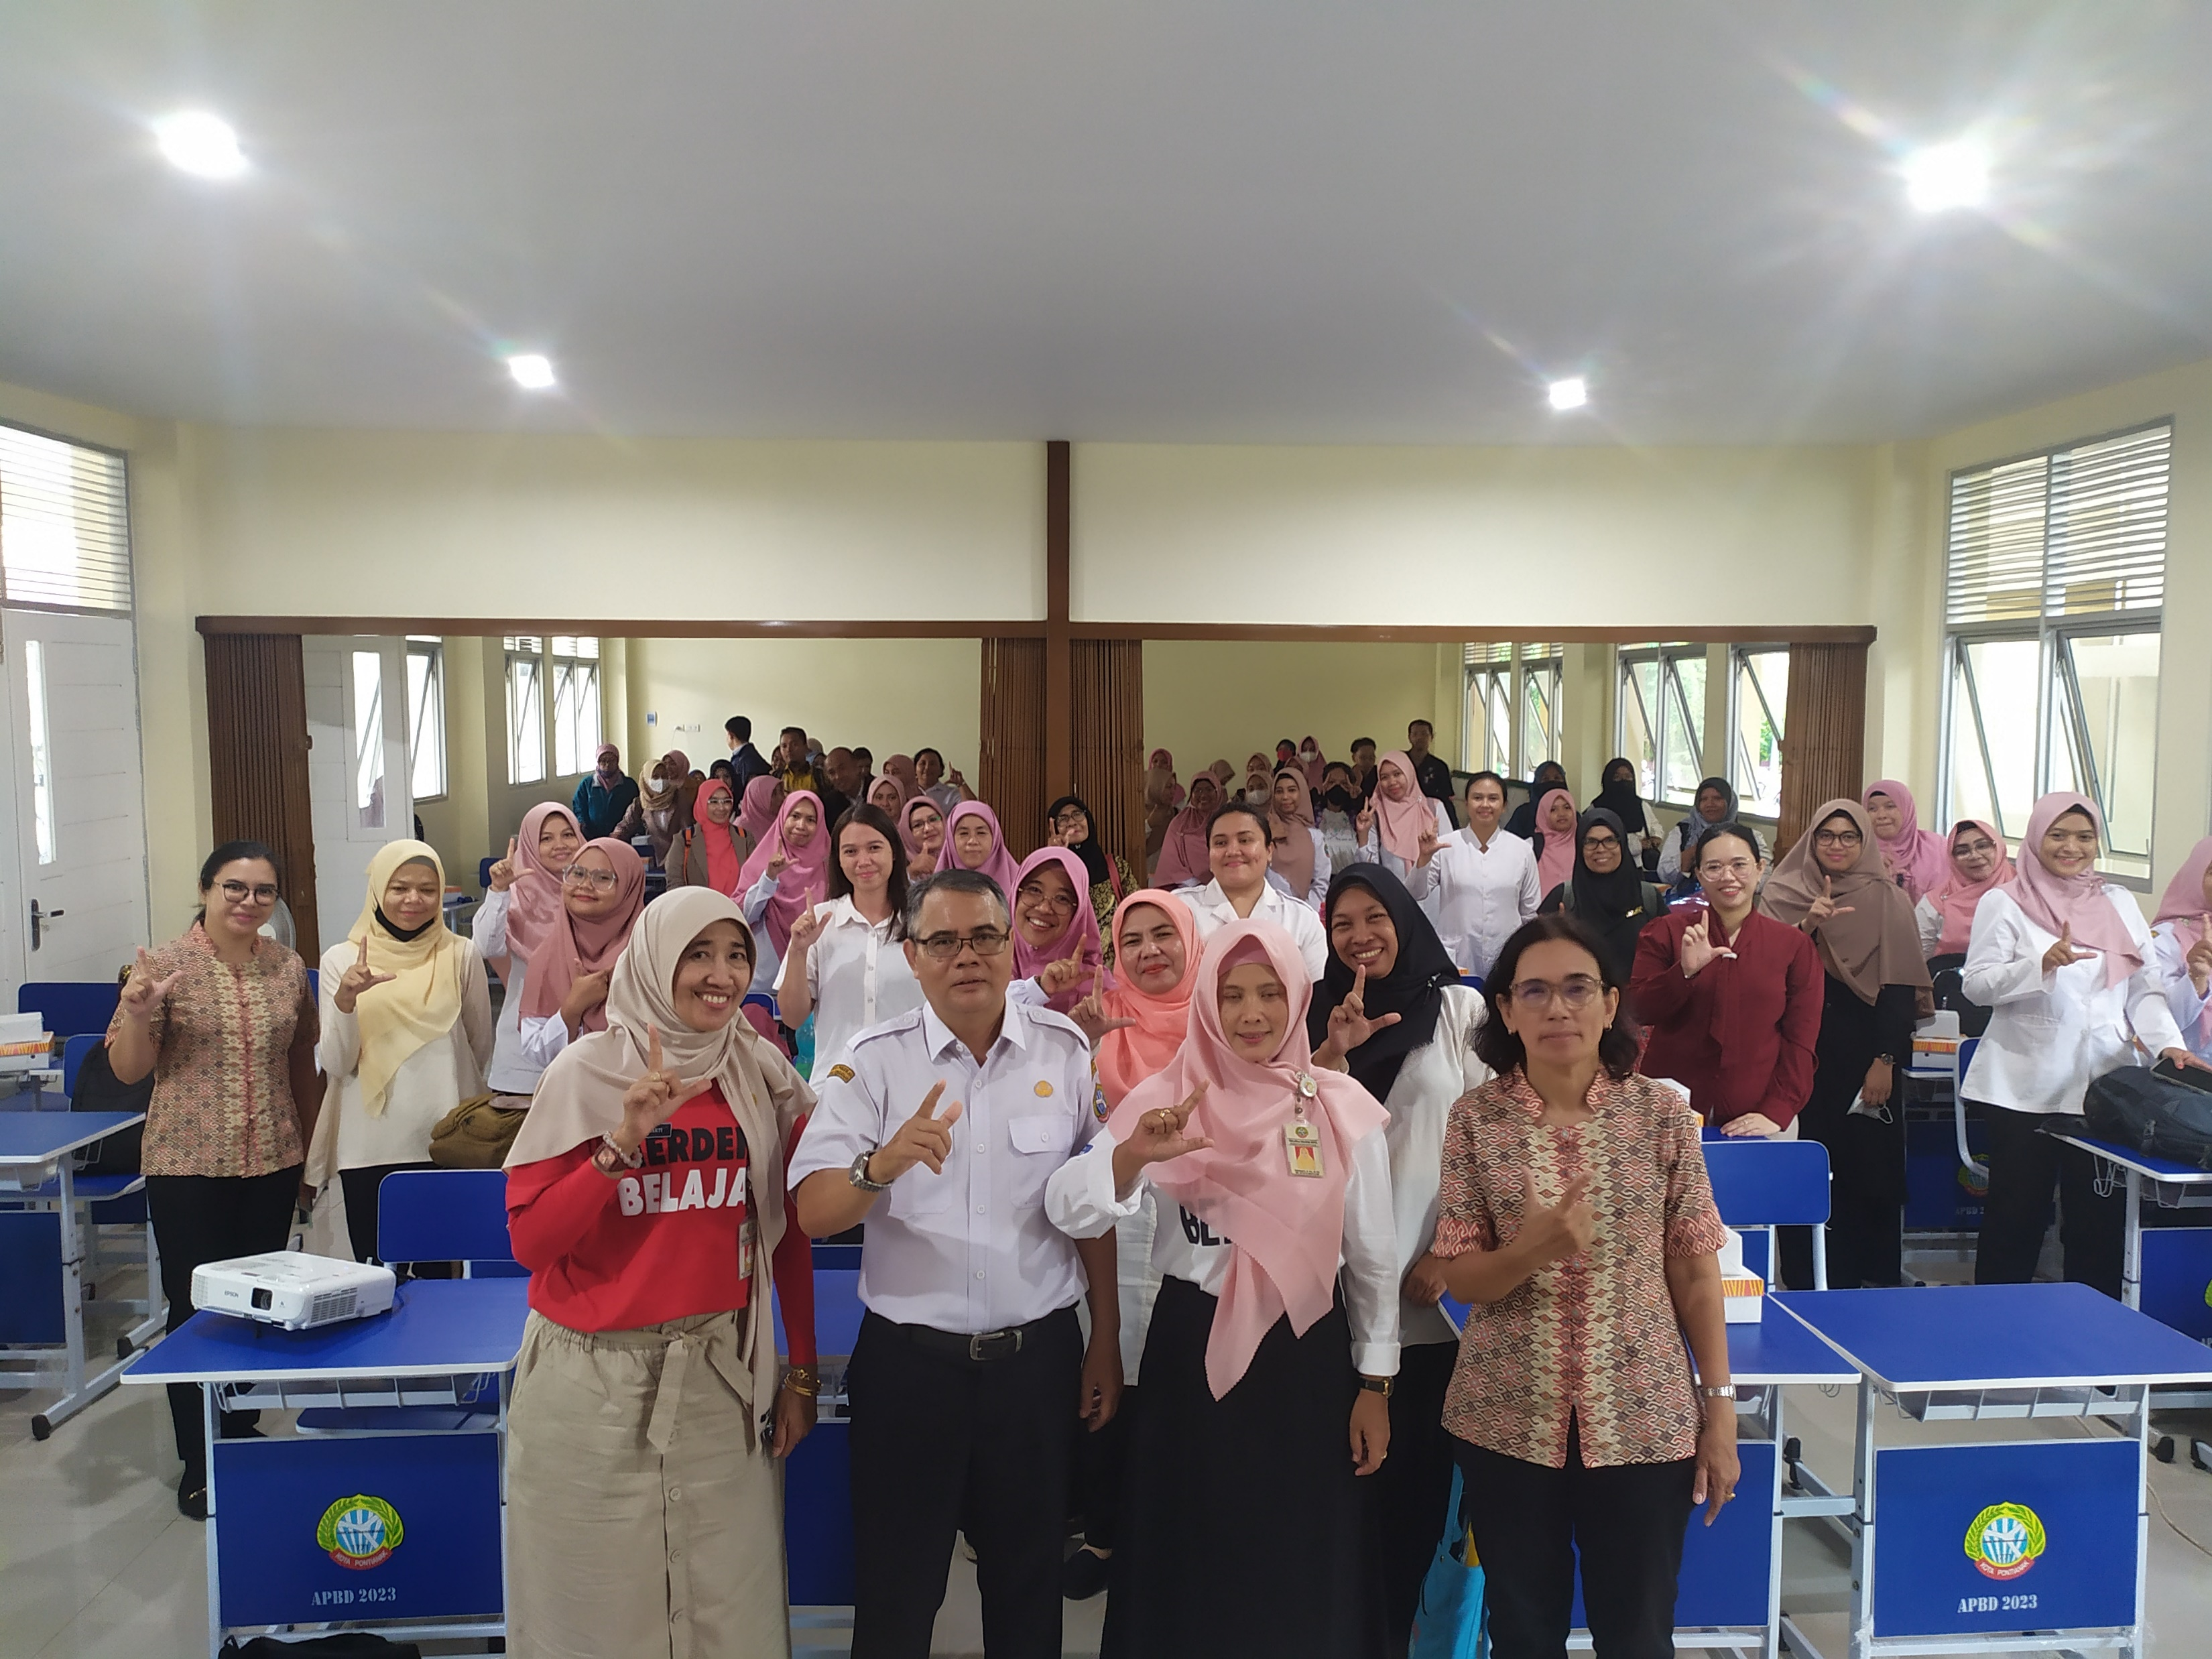
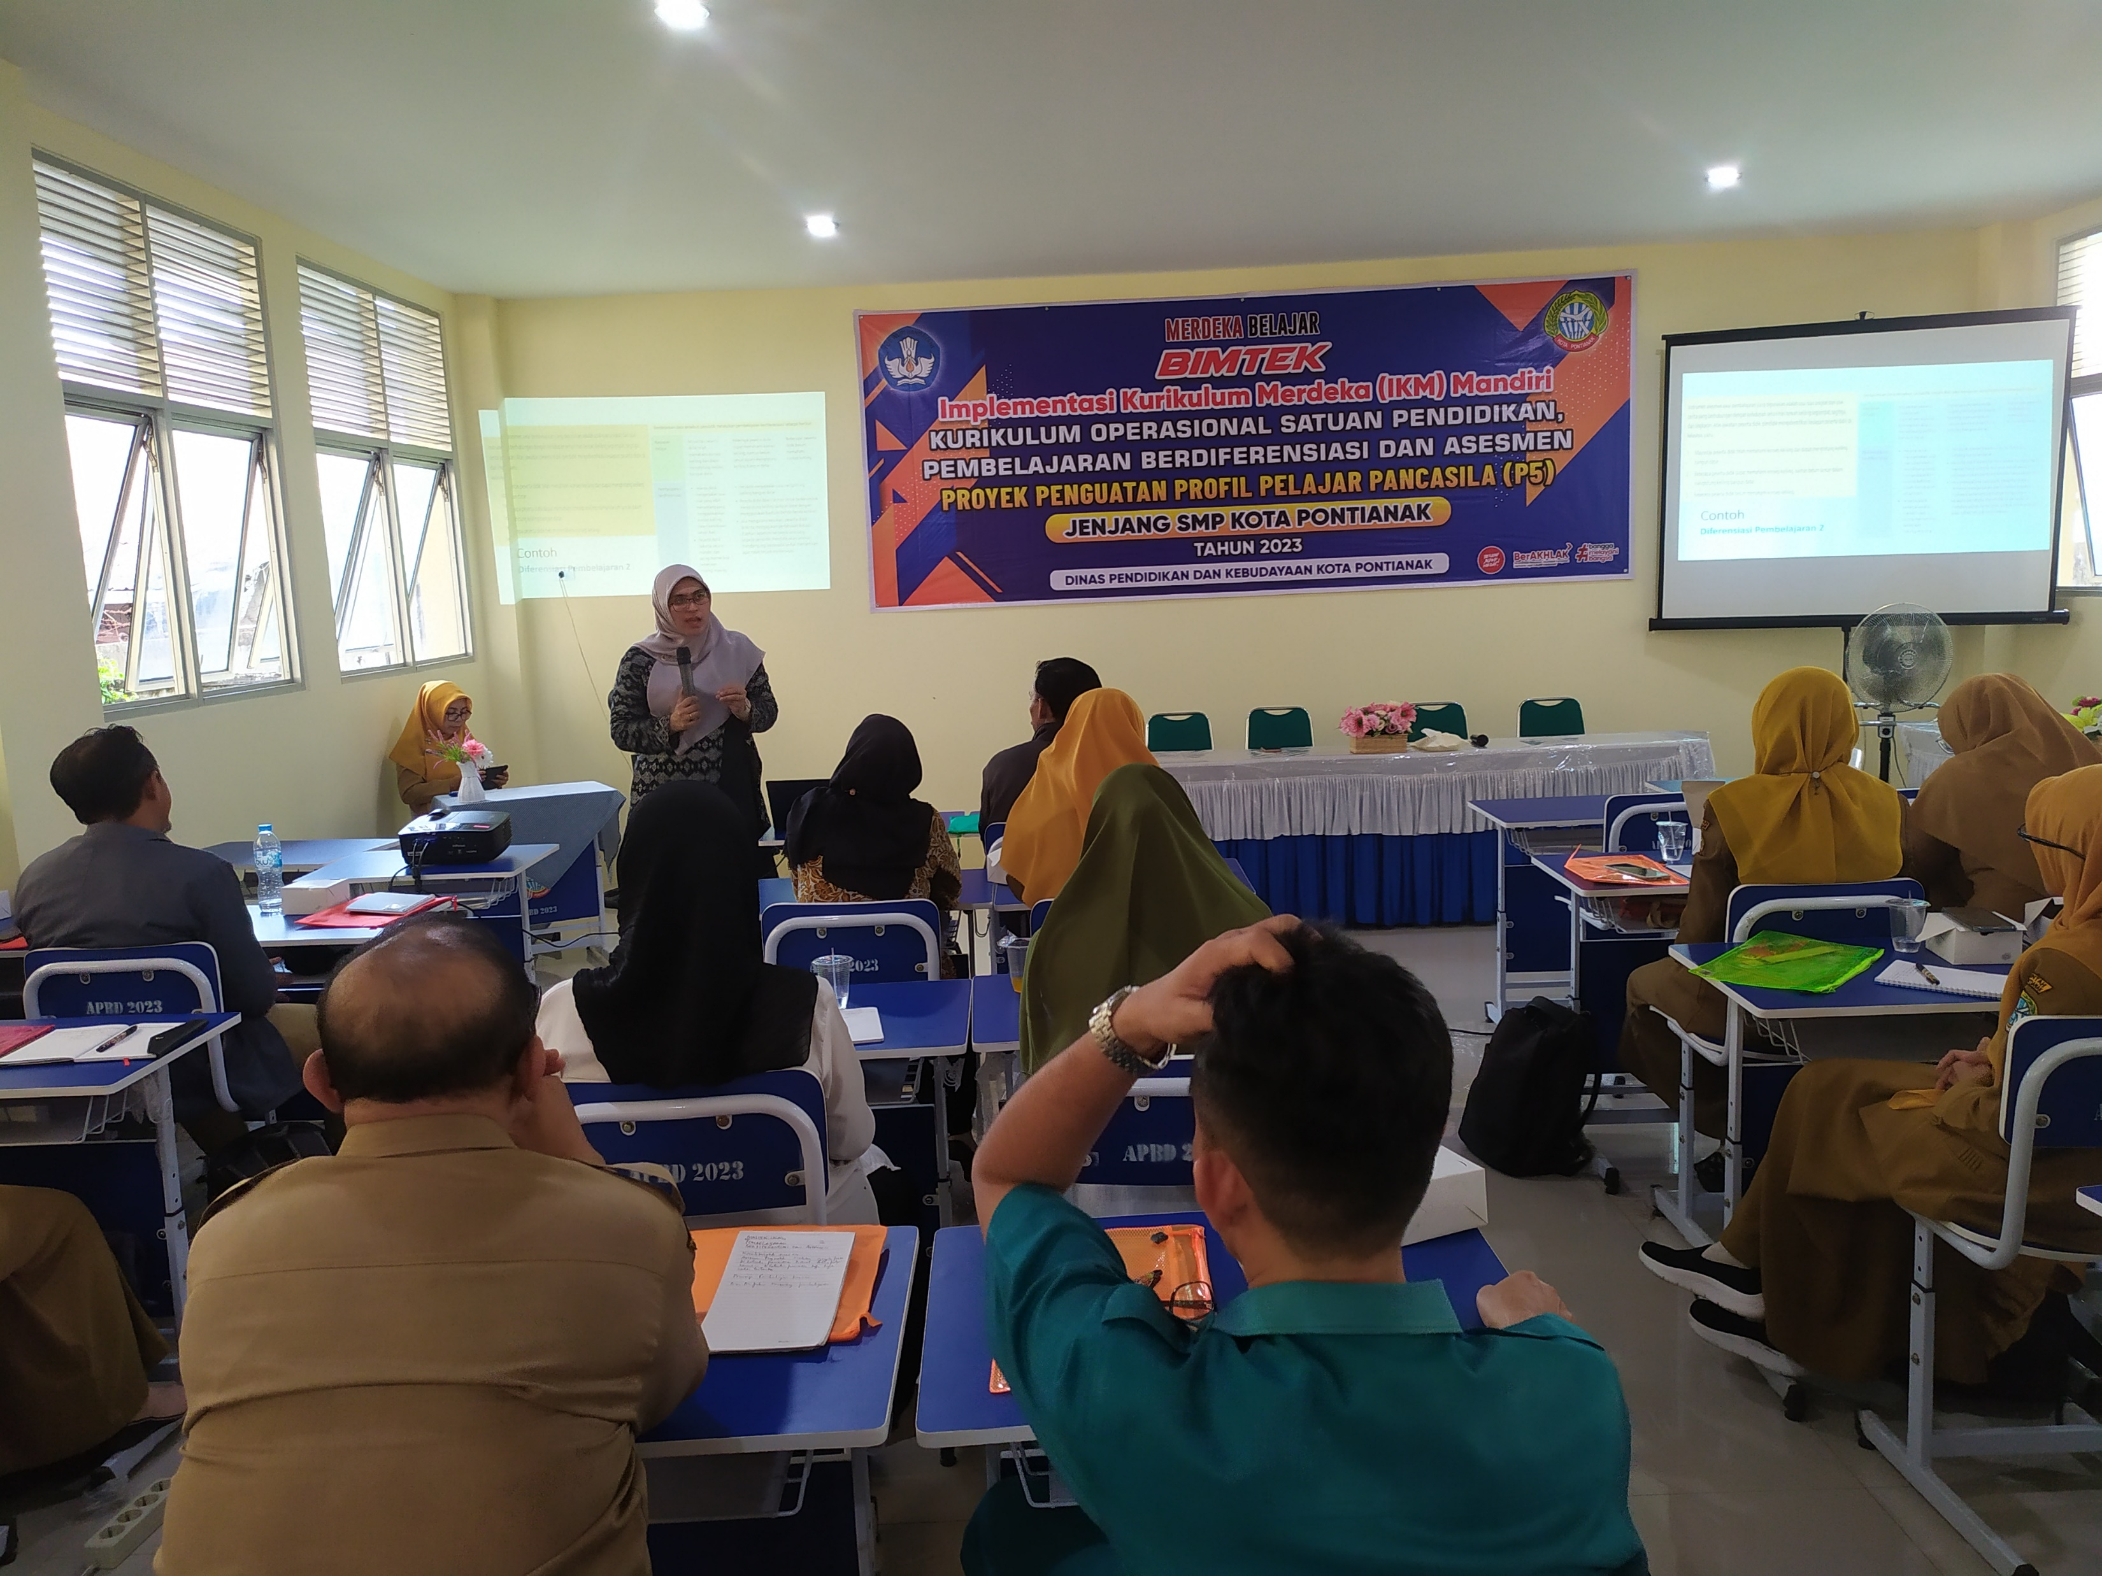
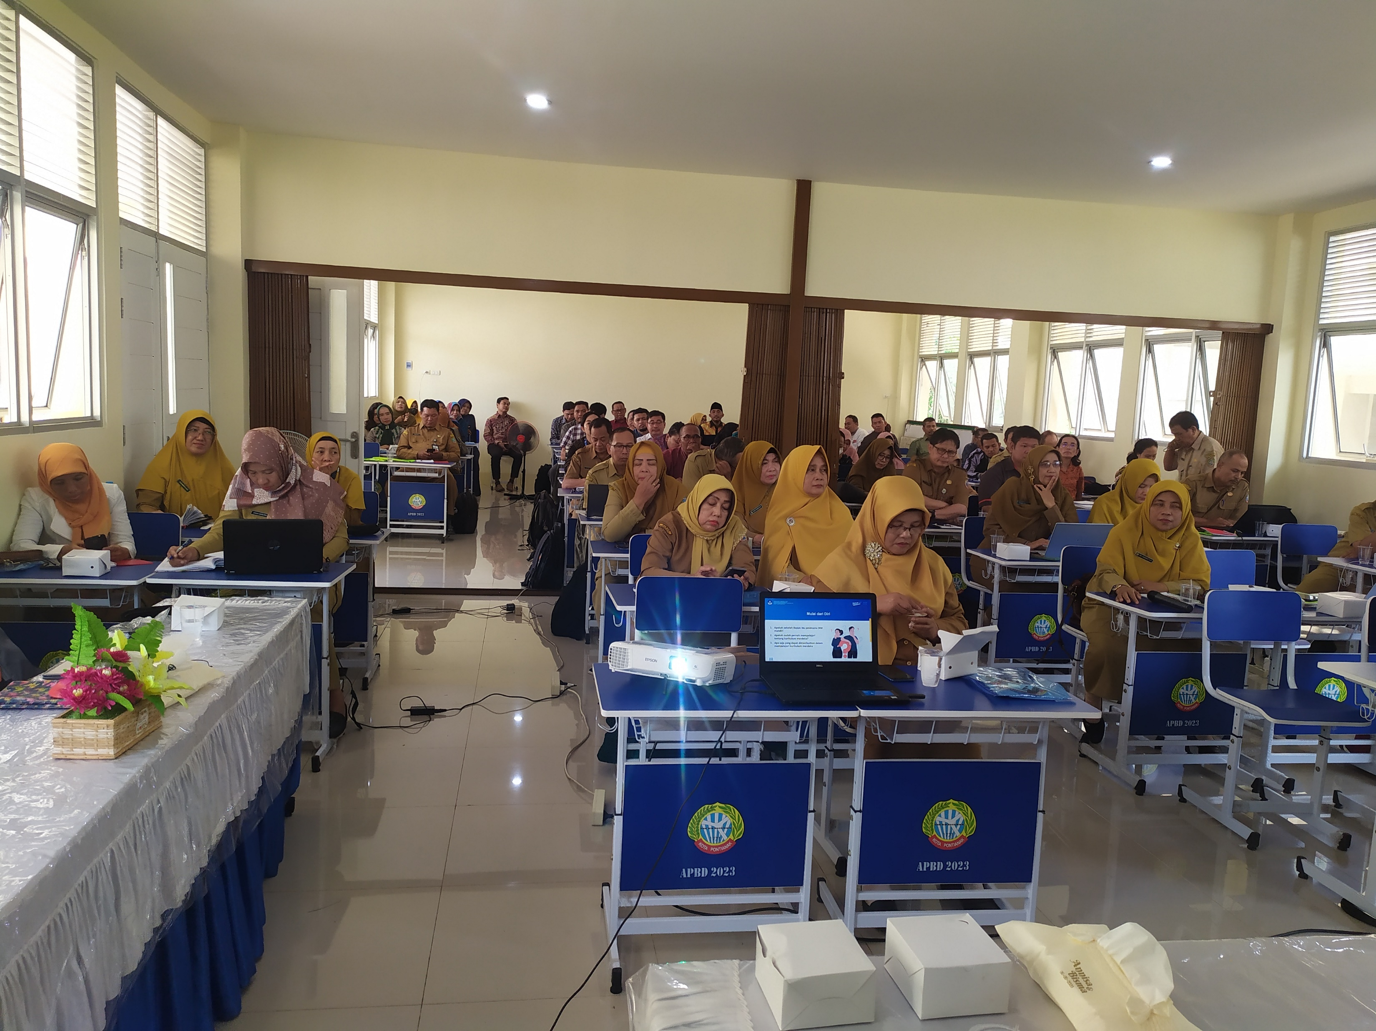
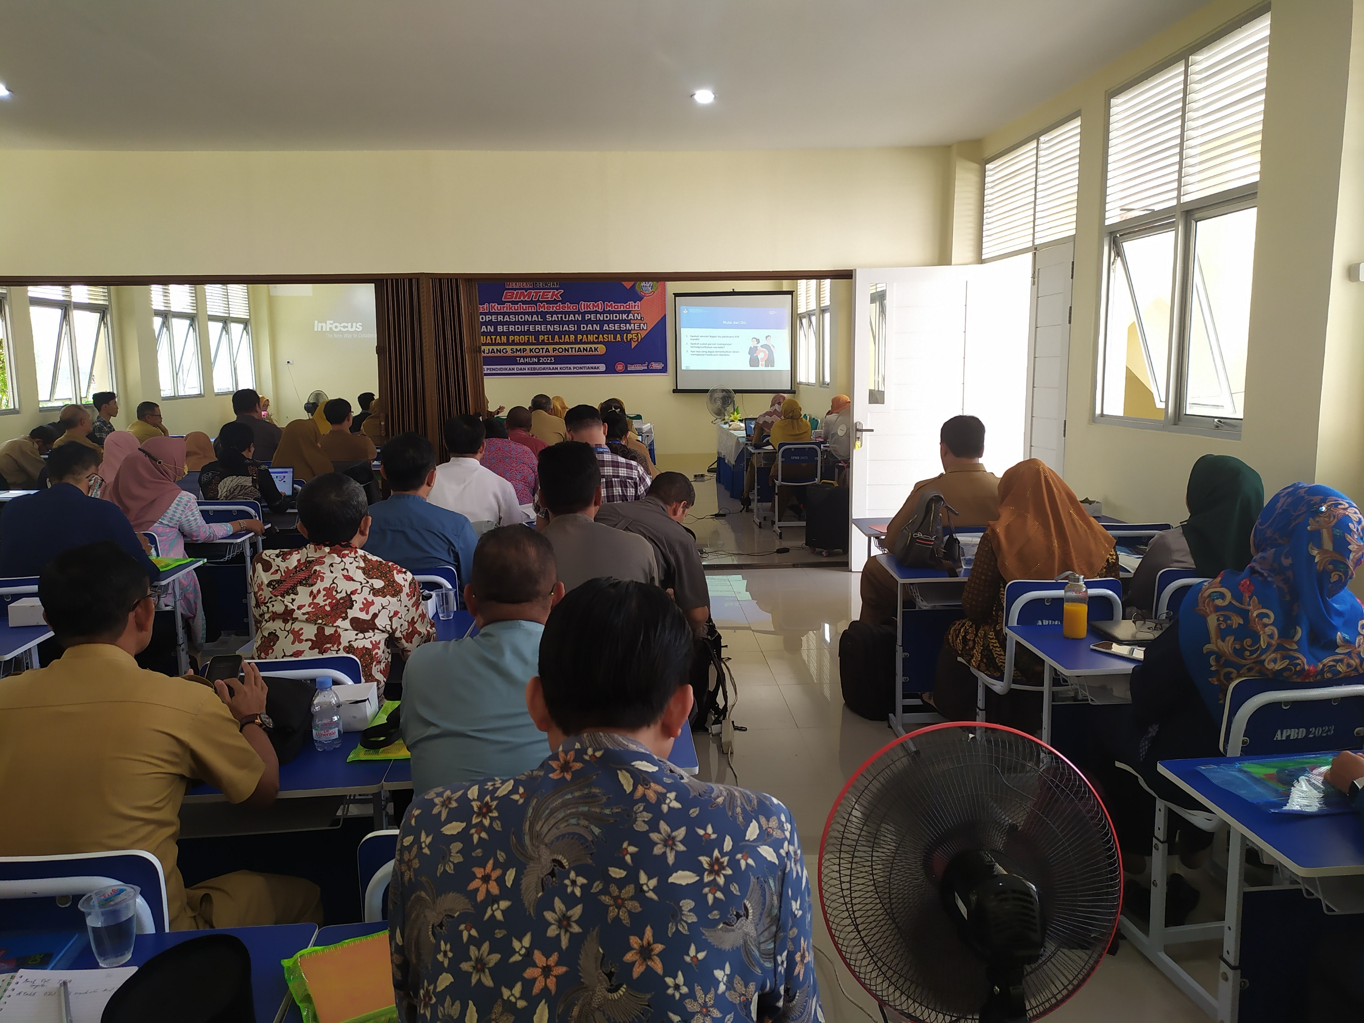
BIMTEK IKM BAGI SMP KOTA PONTIANAK: KOSP, Pembelajaran Berdiferensiasi, Asesmen dan P5 Aula SMP Negeri 22 Pontianak 7-8 Agustus 2023

Slide 11
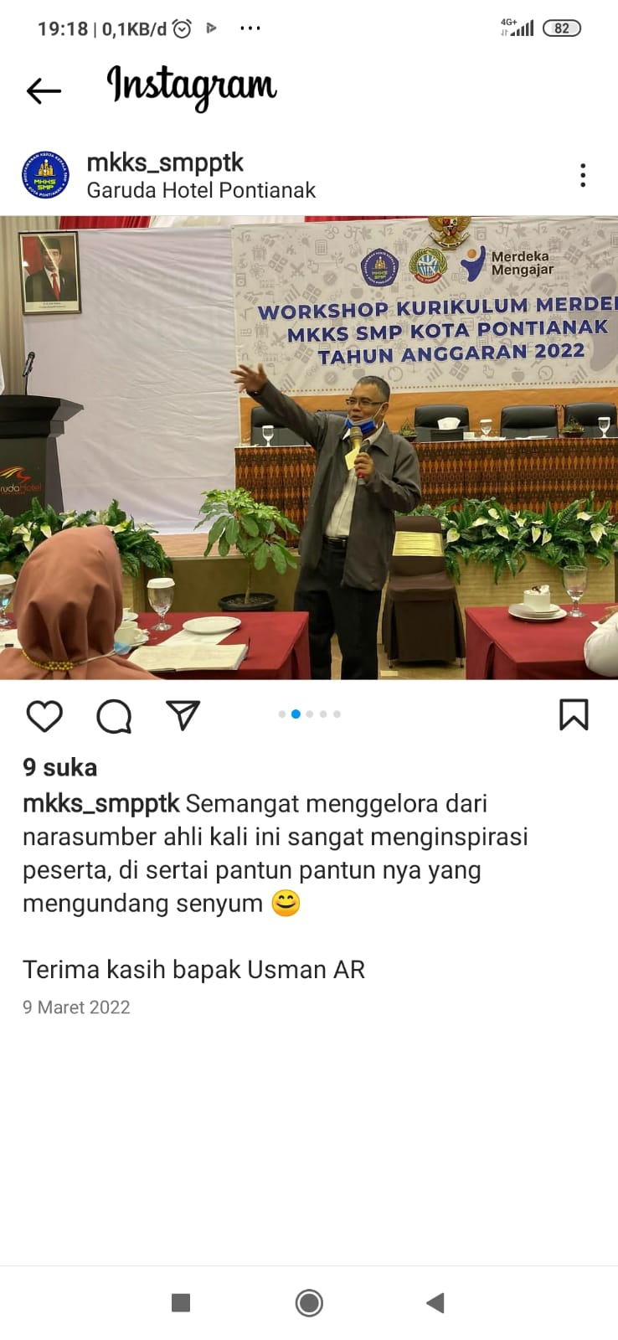
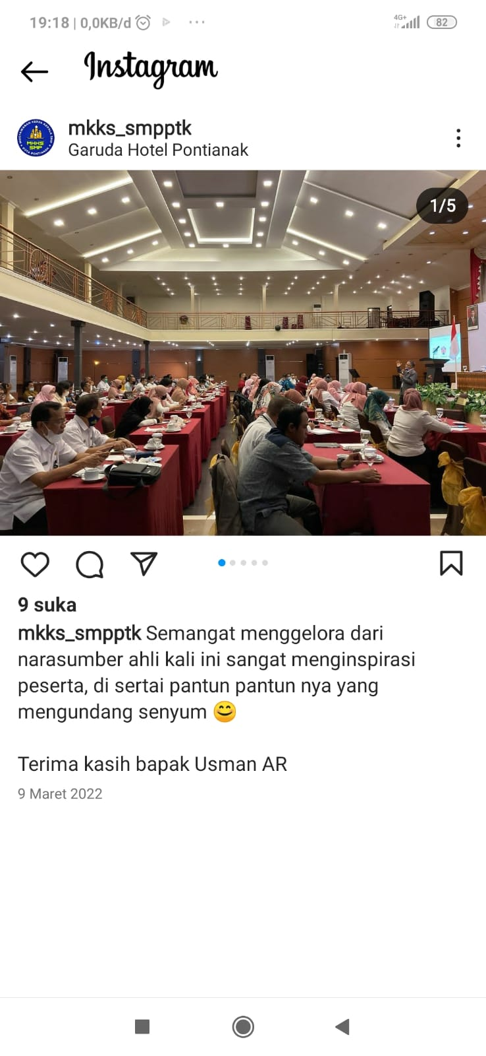
SOSIALISASI KURIKULUM MERDEKA MKKS SMP KOTA PONTIANAK DI AULA HOTEL GARUDA TANGGAL 9 MARET 2022

Slide 12
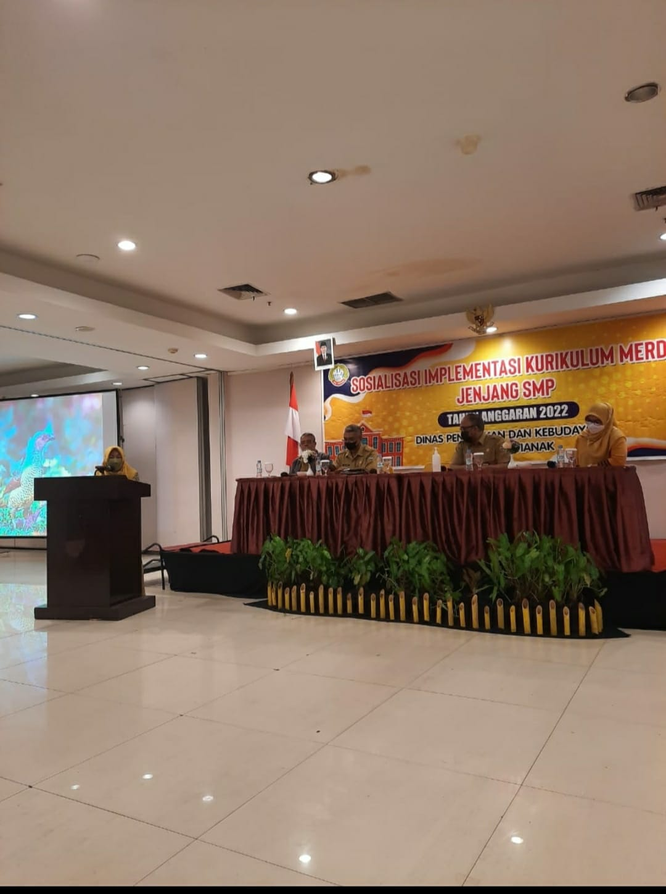
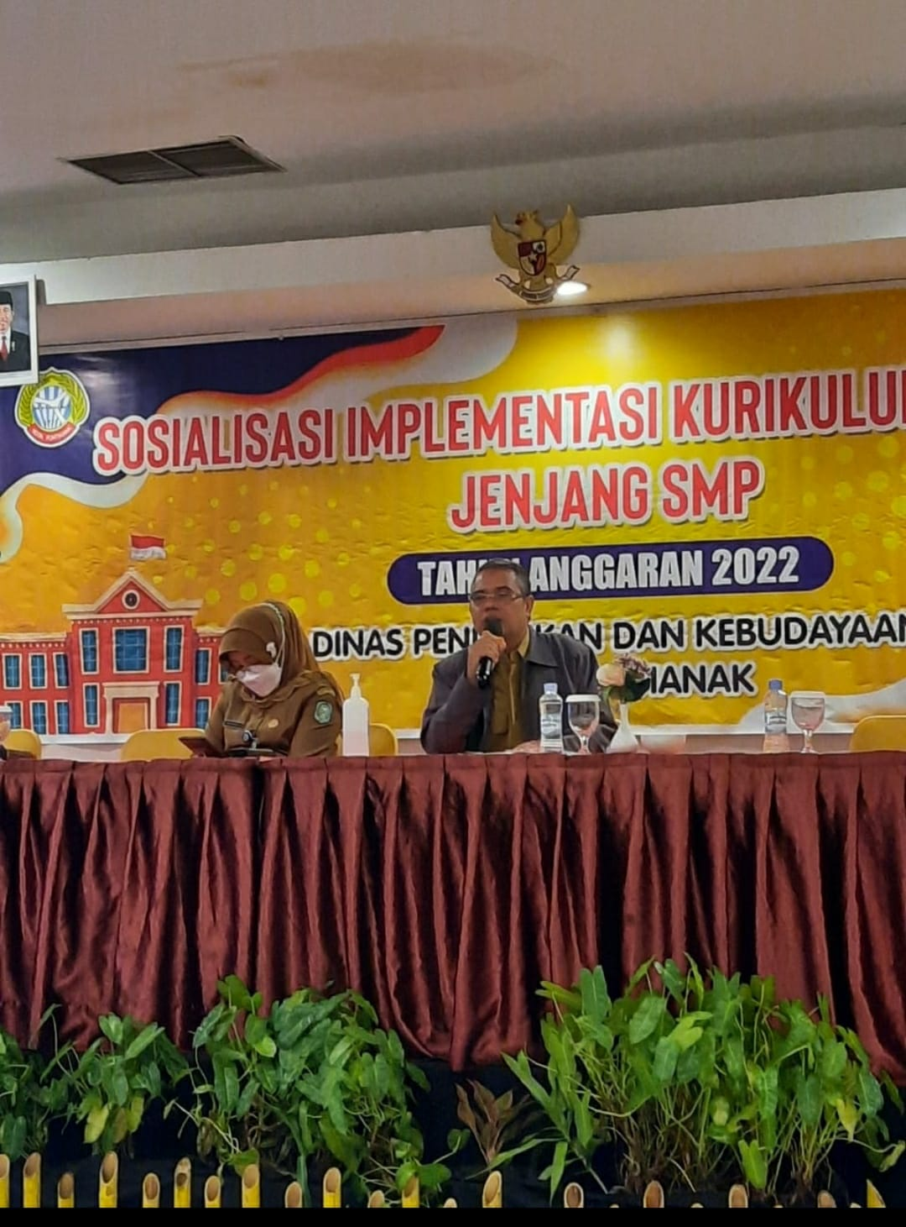
SOSIALIASI IMPLEMENTASI KURIKULUM MERDEKA JENJANG SMP KOTA PONTIANAK DI HOTEL TRANSERA JL. GAJAH MADA PONTIANAK OKTOBER 2022

Slide 13
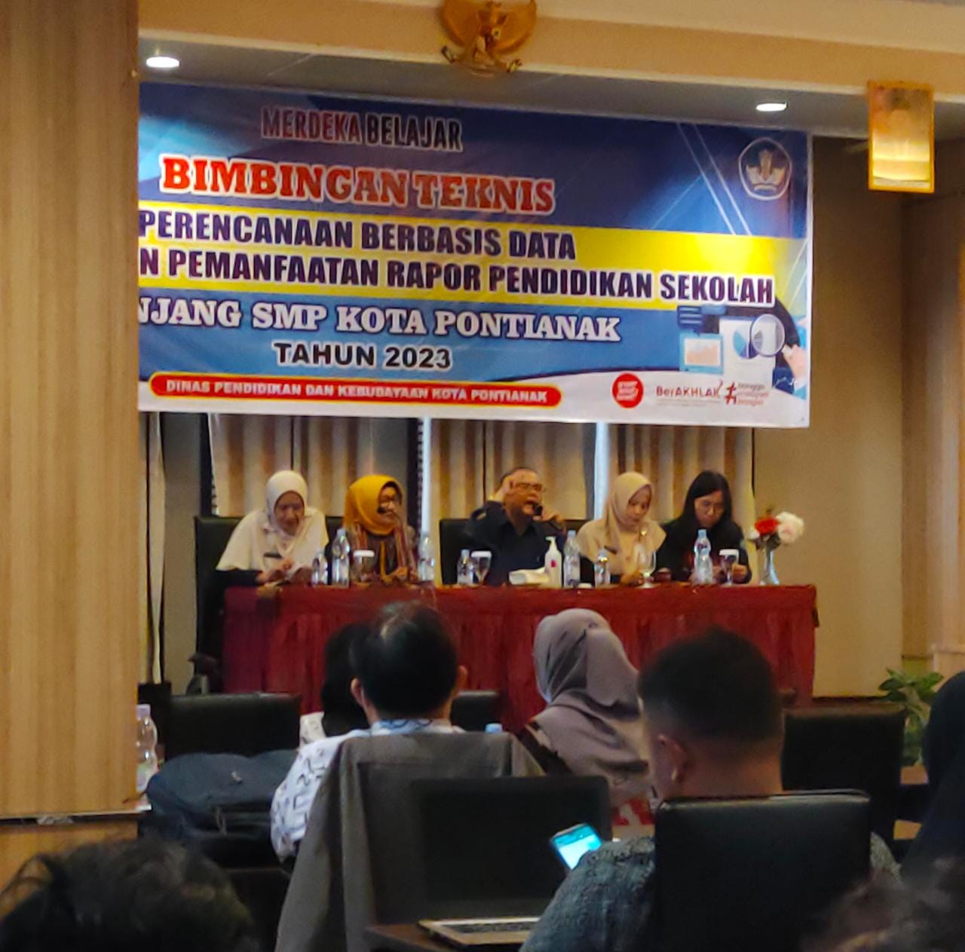
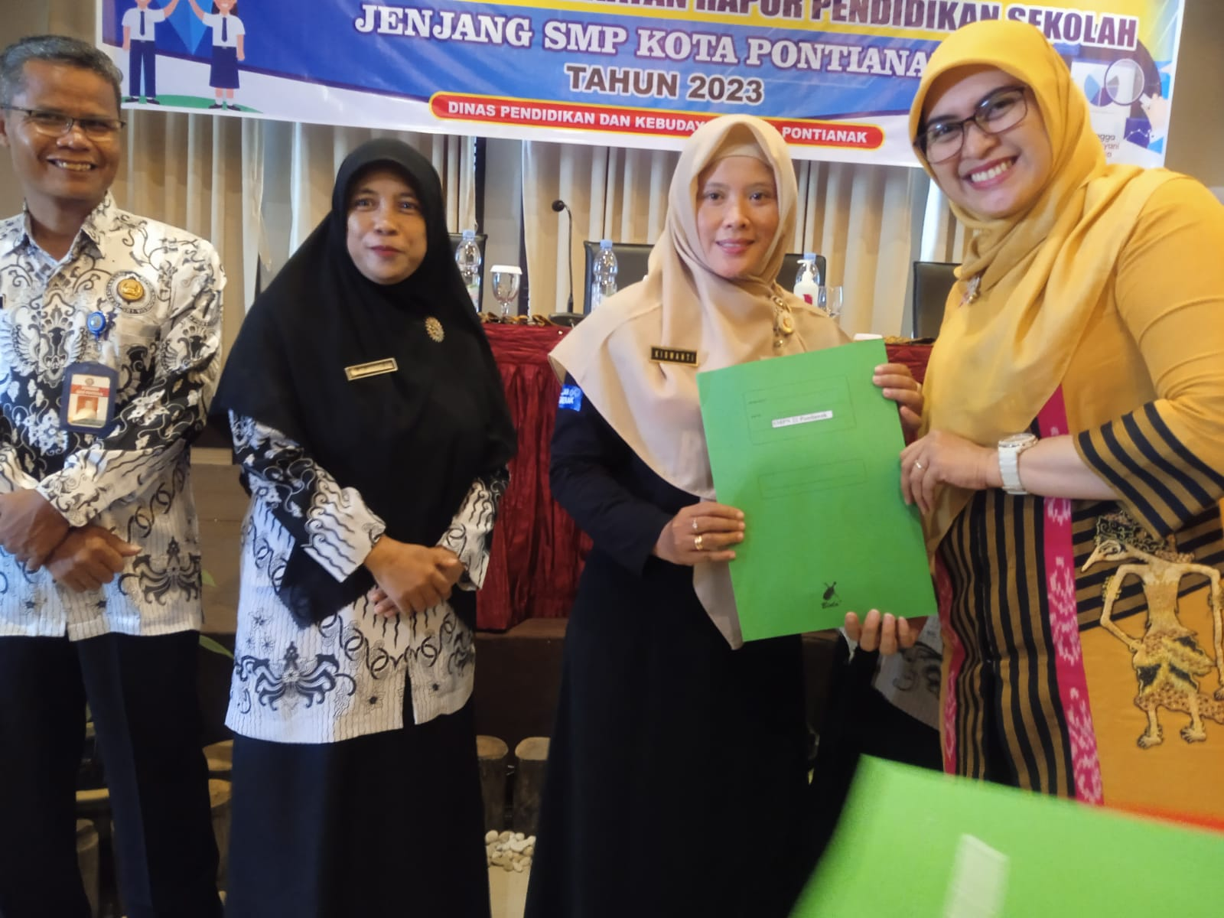
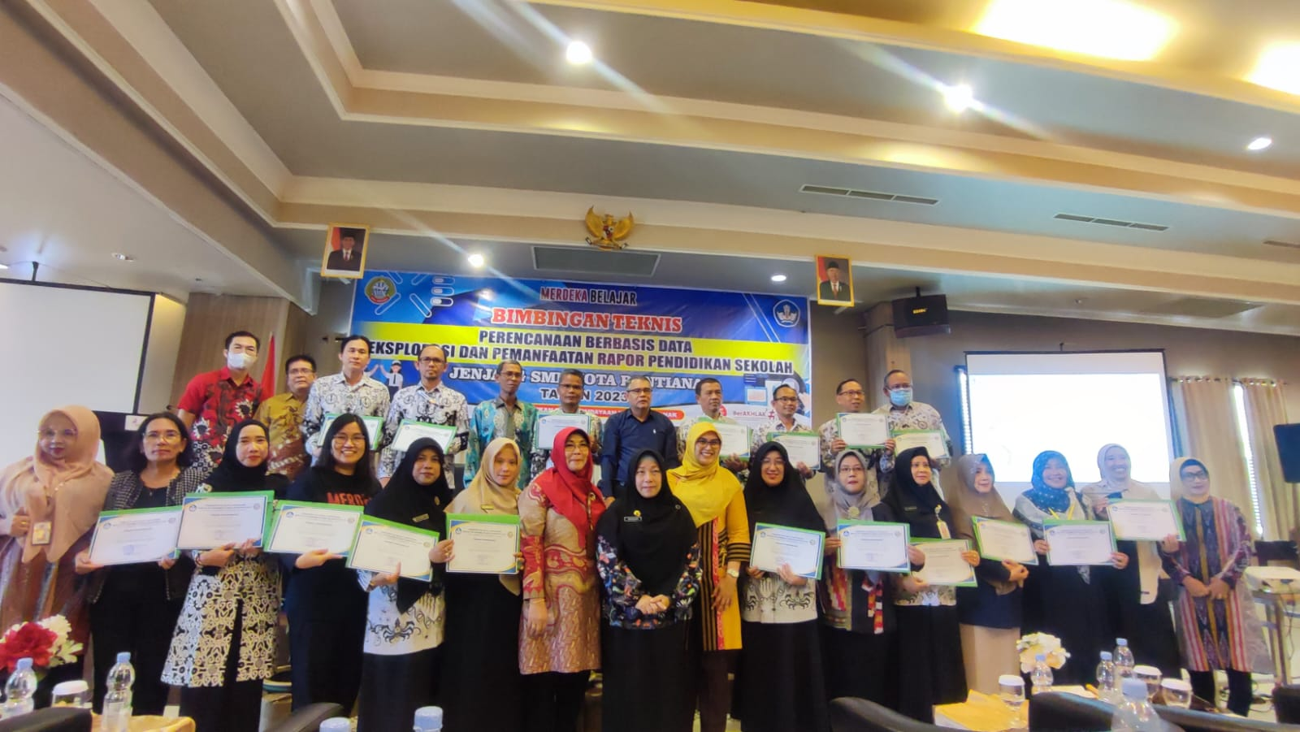
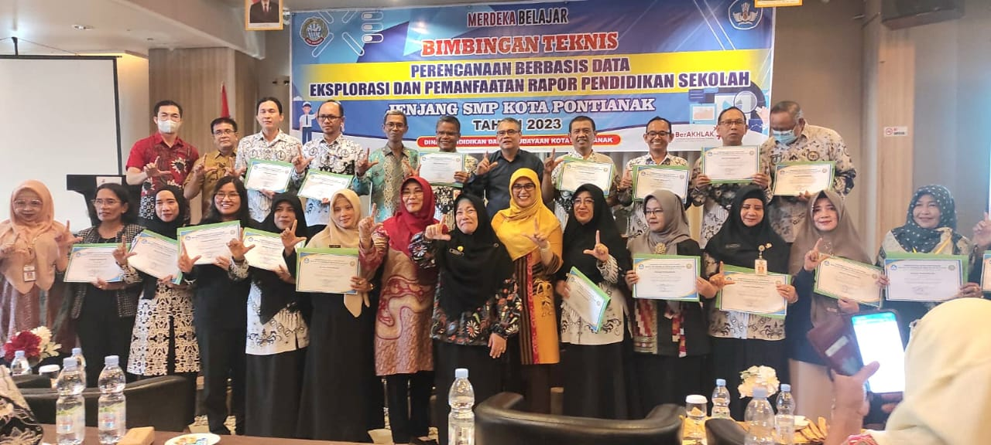
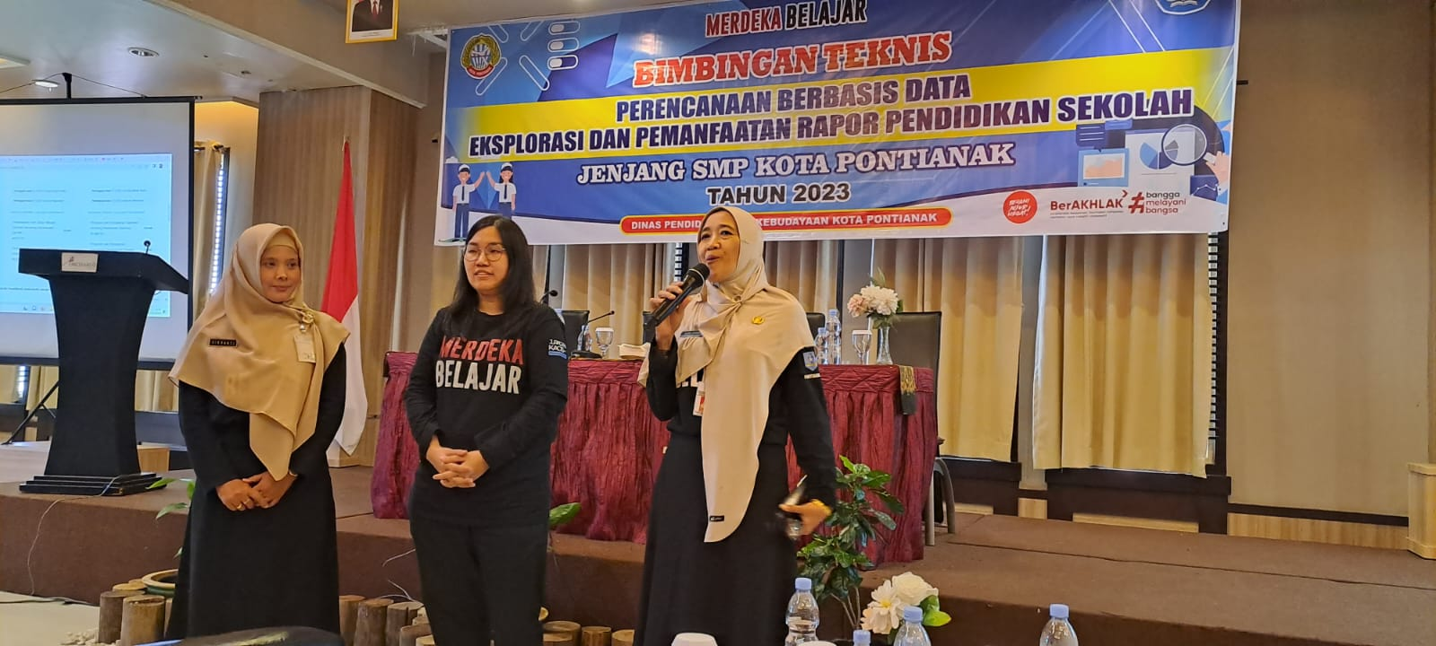
PERENCANAAN BERBASIS DATA DAN EKSPLORASI RAPOR PENDIDIKAN SMP KOTA PONTIANAK DI HOTEL ORCHARD JL. GAJAH MADA PONTIANAK 13 JULI 2023

Slide 14
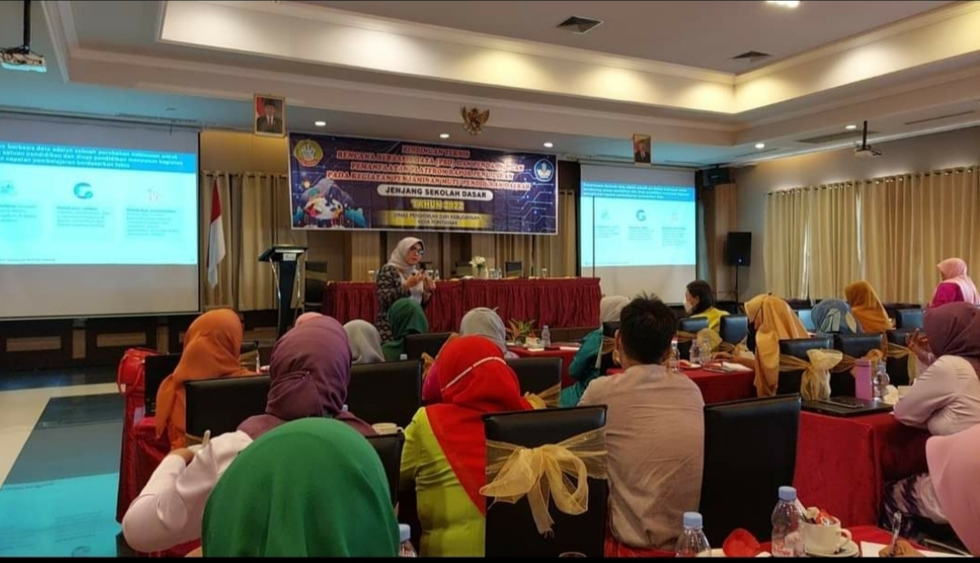
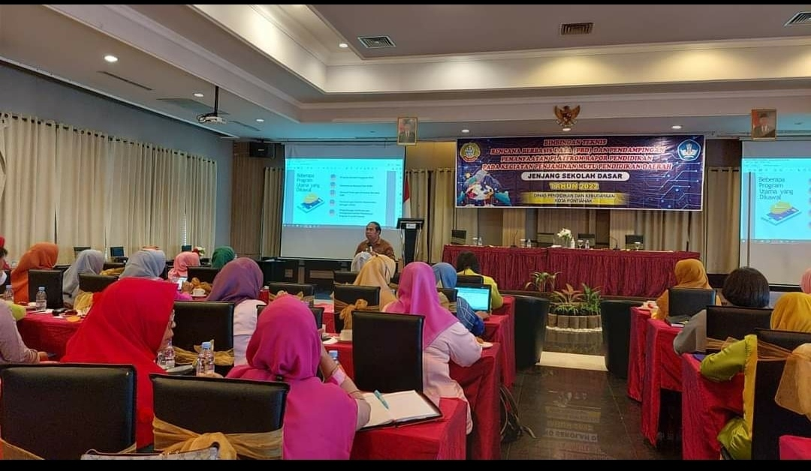
PERENCANAAN BERBASIS DATA DAN EKSPLORASI RAPOR PENDIDIKAN SD KOTA PONTIANAK DI HOTEL ORCHARD JL. GAJAH MADA PONTIANAK 22-23 Nopember 2022

Slide 15
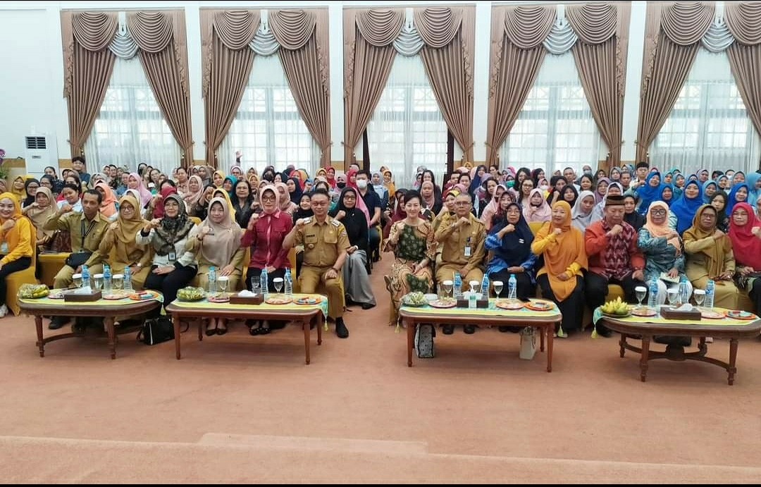
PERENCANAAN BERBASIS DATA DAN SOSIALISASI SULINGJAR PAUD KOTA PONTIANAK Aula Rumah Jabatan Wali Kota Pontianak 5 September 2023

Slide 16
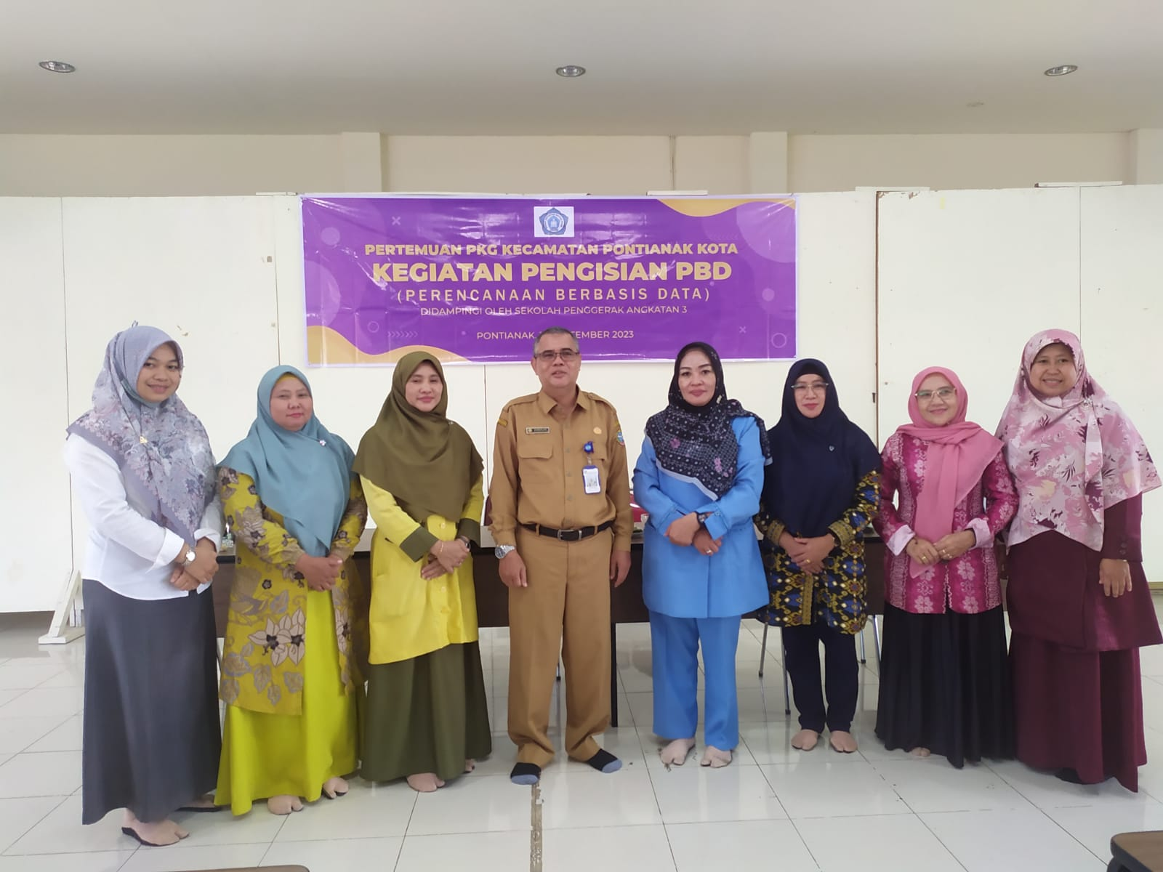
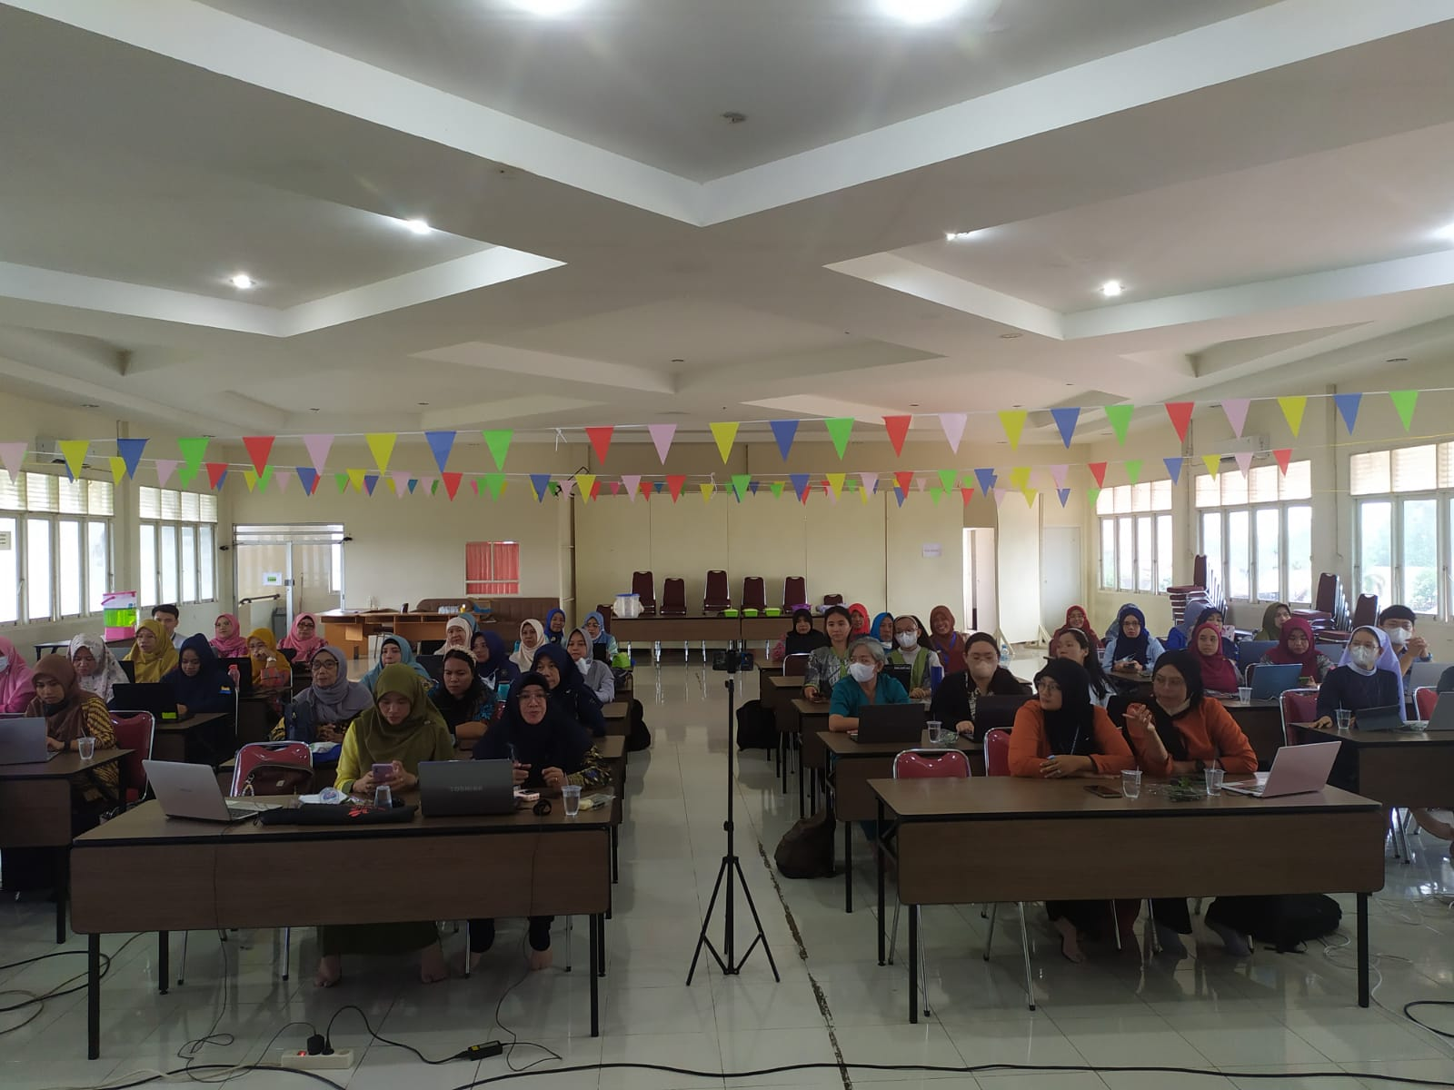
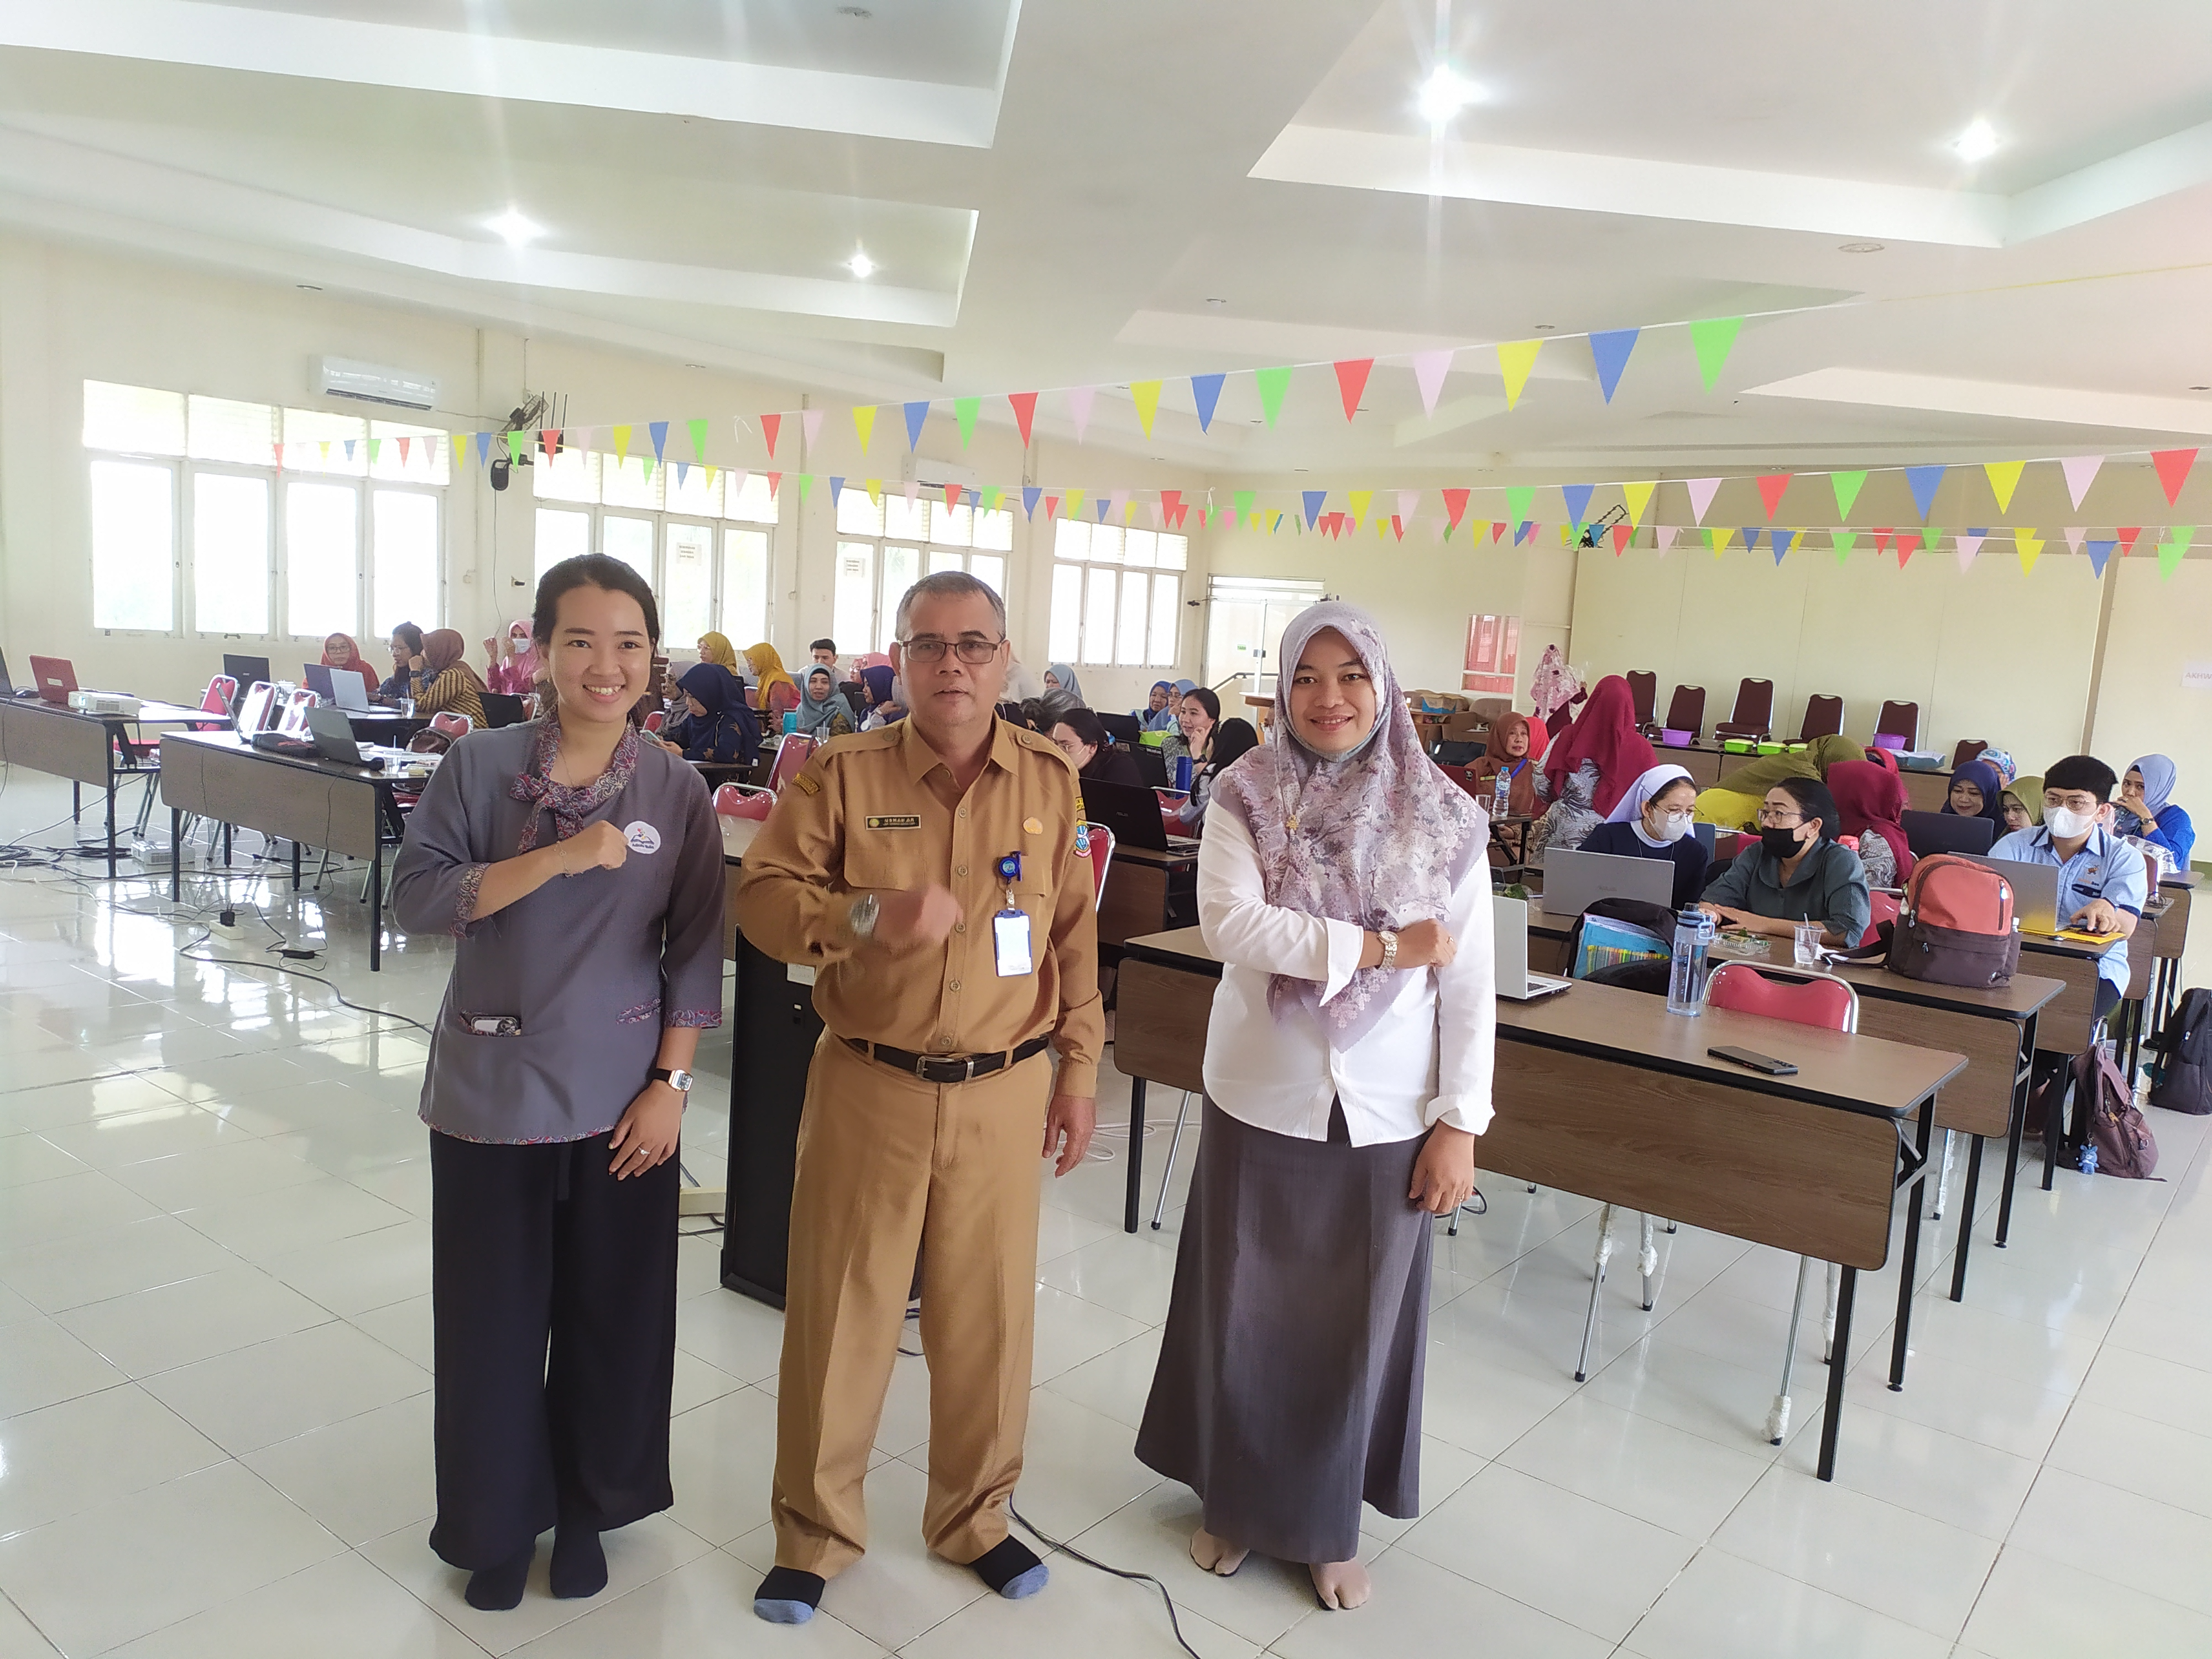
PERENCANAAN BERBASIS DATA DAN SULINGJAR PAUD KECAMATAN PONTIANAK KOTA Aula Perguruan Islam Almumtaz Kota Pontianak September 2023

Slide 17
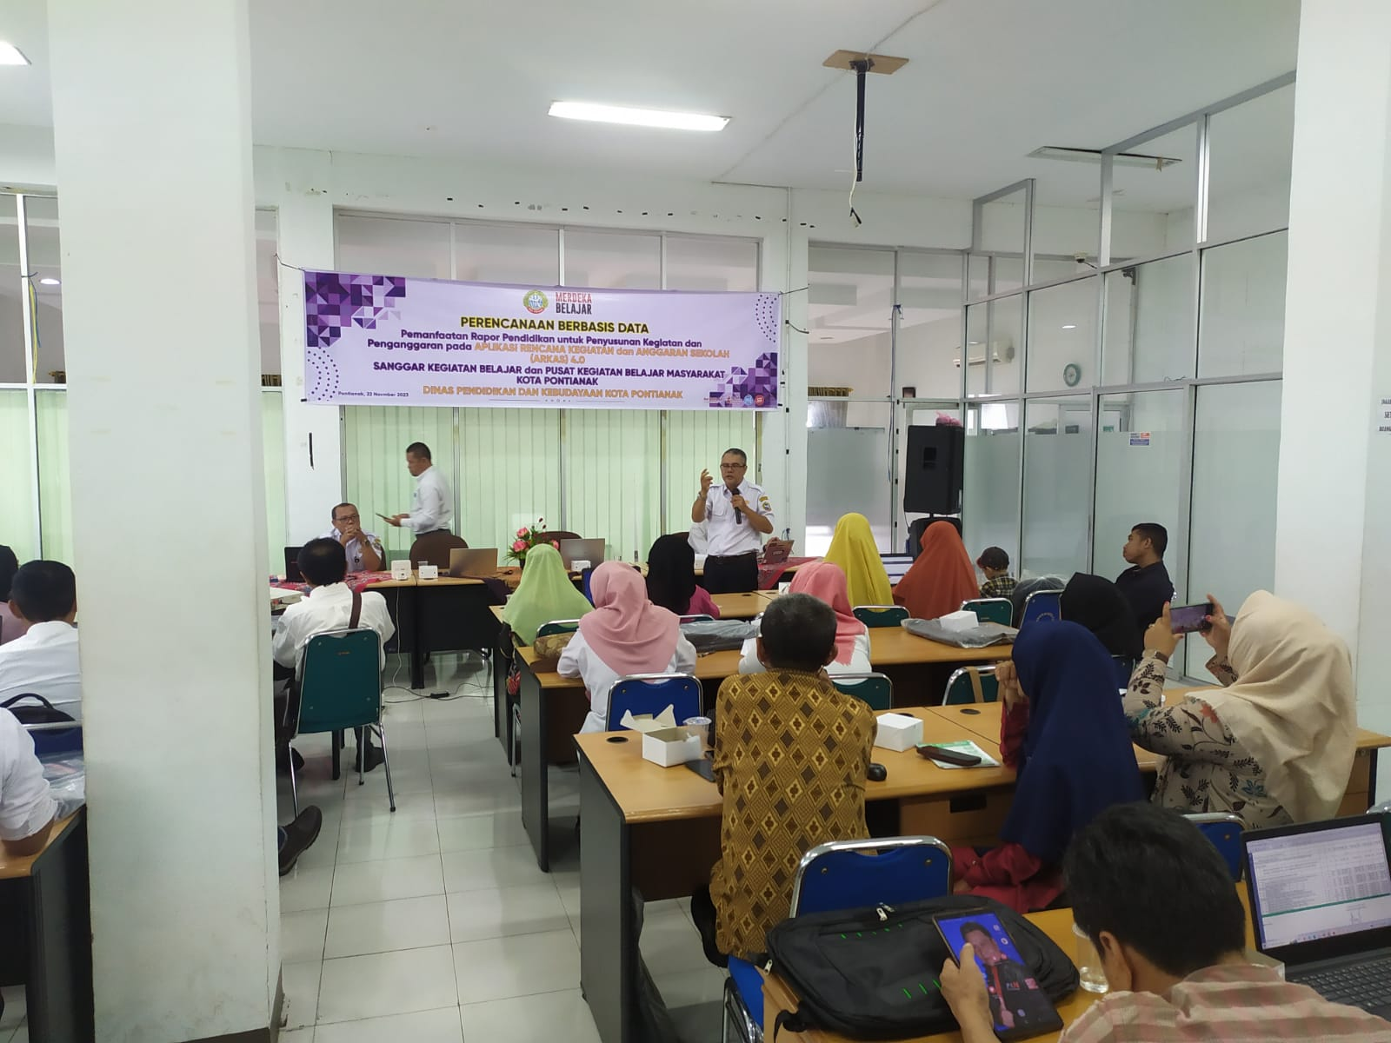
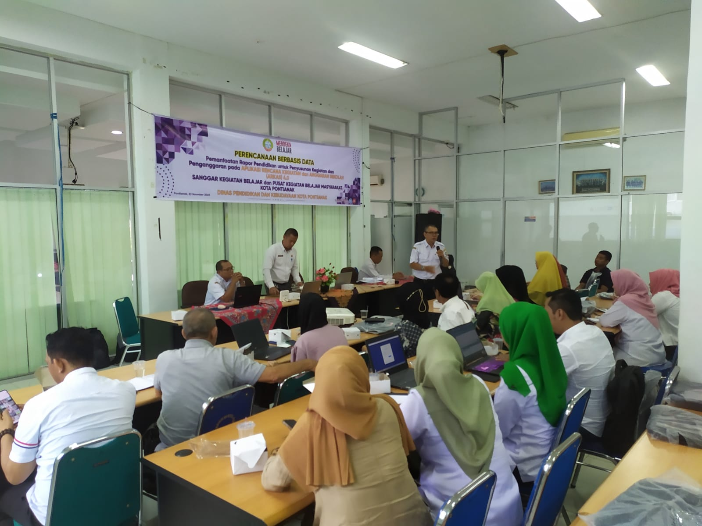
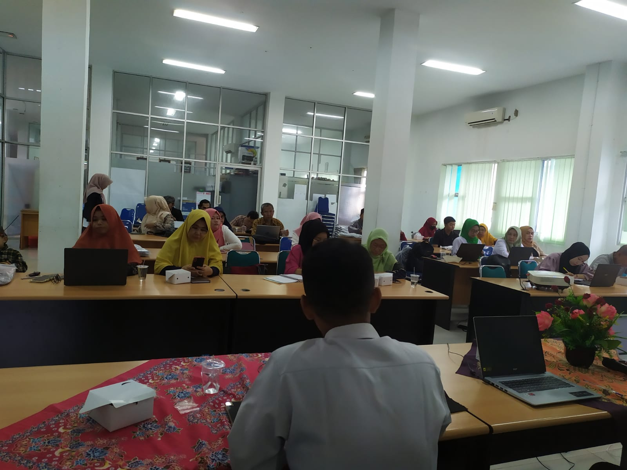
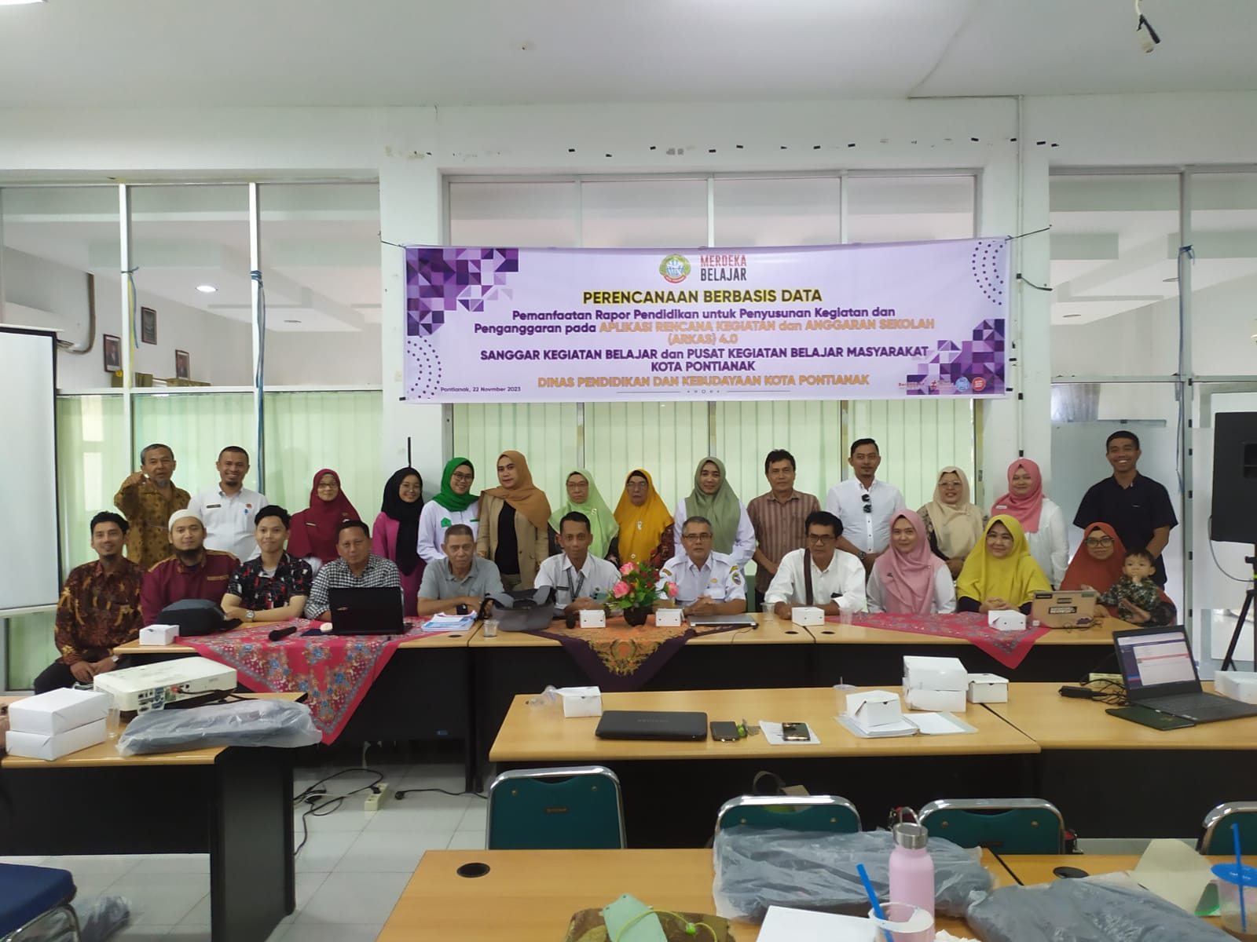
PERENCANAAN BERBASIS DATA DAN INSTAL APLIKASI ARKAS 4.1.1 BOP PKBM KOTA PONTIANAK Aula Lantai 3 Dinas Pendidikan dan Kebudayaan Kota Pontianak 22 Nopember 2023

Slide 18
PENGUATAN BUNDA PAUD KE PENGURUS K3S SD, IGTKI, HIMPAUDI KOTA PONTIANAK TERKAIT TRANSISI PAUD KE SD YANG MENYENANGKAN di Aula Rumah Jabatan Wali Kota Pontianak Tanggal 20 September 2023

